Slide 1
des enfants - des enseignants - des parents

Slide 2
PRÉSENTATION DE L’APEL ECOLE LOUIS CHAIGNE 2023-2024
Association des Parents d’élèves de l’Enseignement Libre
organisée selon les principes de la loi de 1901
Composé de 24 parents d’élèves :
tous adhérents à l’Apel National
6 membres dans le bureau + 18 membres
Adhésion APEL
2023-2024
87 familles

Slide 3
LE BUREAU
Présidente Aurore BRIANCEAU Vice-président Jordan PERSILLET | Trésorière Blandine GELEBART Trésorier adjoint Edouard ABLIN | Secrétaire Marie-Elise BLOUIN Secrétaire adjointe : Virginie GUAIS
LES MEMBRES
Angélique ALEMBERT - Anthony ANNONIER - Julien BRIANCEAU - Erwan CHAUVIN - Maryse COURTIN - Alexandra DELAIRE - Sophie HERBRETEAU - Sandrine LEFORT -Sandrine MARTIN - Christophe MAZOIN - Carine MILOSAVLJEVIC - Sylvia MITJA -Renaud MOMBREUIL - Cassandre PAILLAT - Sophie PICHON - Marion TRAINEAU - Lydie TRIBALLEAU - Lise TRICHET-GUILLOTON

Slide 4
COMMISSIONS DE L’APEL
Représentation des parents
Cassandre et Aurore
Représenter les parents et les enfants :
au(x) conseil(s) d’établissement
au(x) conseil(s) d’administration de l’OGEC
auprès des instances de l’Enseignement : APEL Vendée,…
auprès de la Mairie, du restaurant scolaire, du centre de loisirs…
Dans le but d’améliorer les conditions d’accueil de nos enfants

Slide 5
COMMISSIONS DE L’APEL
Communication
Sophie, Marie-Elise, Virginie
Informer :
via la gazette mensuelle associative,
via site internet de l’école,
via Facebook,
via différents mails.
Accueillir :
les nouvelles familles aux Portes Ouvertes,
être présent aux réunions de parents,
offrir des temps de convivialité lors des diverses occasions (rentrée scolaire, réunions de classes, veille des grandes vacances, journées sportives,…)

Slide 6
COMMISSIONS DE L’APEL
Eveil à la foi
Blandine, Lydie, Carine
La commission Eveil à la Foi de l’APEL est un relais avec les pastorales des autres écoles et les acteurs de la paroisse.
Au sein de l’école, nous proposons des valisettes de documents adaptés aux enfants pour expliquer des événements de la vie comme le baptême ou le décès.
Si vous avez besoin, merci d’en faire la demande
auprès de notre chef d’établissement.

Slide 7
COMMISSIONS DE L’APEL
Fêtes et actions
Anthony, Aurore, Blandine, Carine, Cassandre, Edouard Jordan, Julien, Lise, Lydie, Marion, Marie-Elise, Renaud, Sandrine L, Sandrine M, Sophie, Sylvia, Virginie
Animer et accompagner :
organiser des actions de ventes
organiser des manifestations
aider ponctuellement aux manifestations
sportives, ou temps scolaires…
pour financer un projet, du matériel, des outils pédagogiques, des voyages/sorties scolaires ou spectacles ou participer au projet éducatif

Slide 8
ACTIONS/MANIFESTATIONS RÉALISÉES 2023-2024
Vente de 226 packs goûters aux vacances d’octobre 2023 (234 en 2022 - 216 en 2021)
Vente de 843 boîtes de Madeleines Bijou (809 en 2023 - 809 en 2021)
Vente de 632 saucissons et 279 bouteilles de bières (550 saucissons/201 bières en 2023)
Vente de sapins de Noël : 17 commandés auprès du magasin les Jardins de Belleville
Marché de noël vendredi 1er décembre 2023
Arbre de Noël : spectacle cirque théâtre Lazari
Visite du Père Noël et cadeaux de Noël aux 10 classes
Vente de 77 Pizzas aux vacances scolaires de février (216 en 2023 - 199 en 2022)
Photos de classe et individuelles le 15 mars 2024
Course la Venansaltaise le 24 mars 2024 : 750 adultes et 116 enfants
Vente de 255 boites métalliques avec les dessins des enfants (211 sacs marins en 2023)
Marché du 1er mai

Slide 9
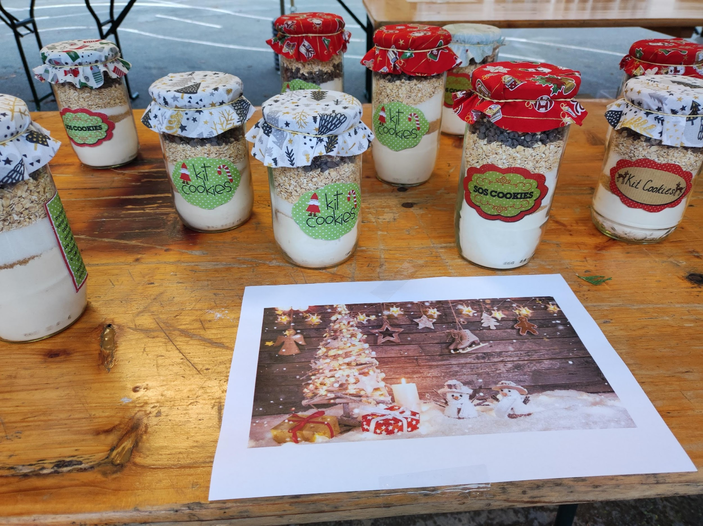
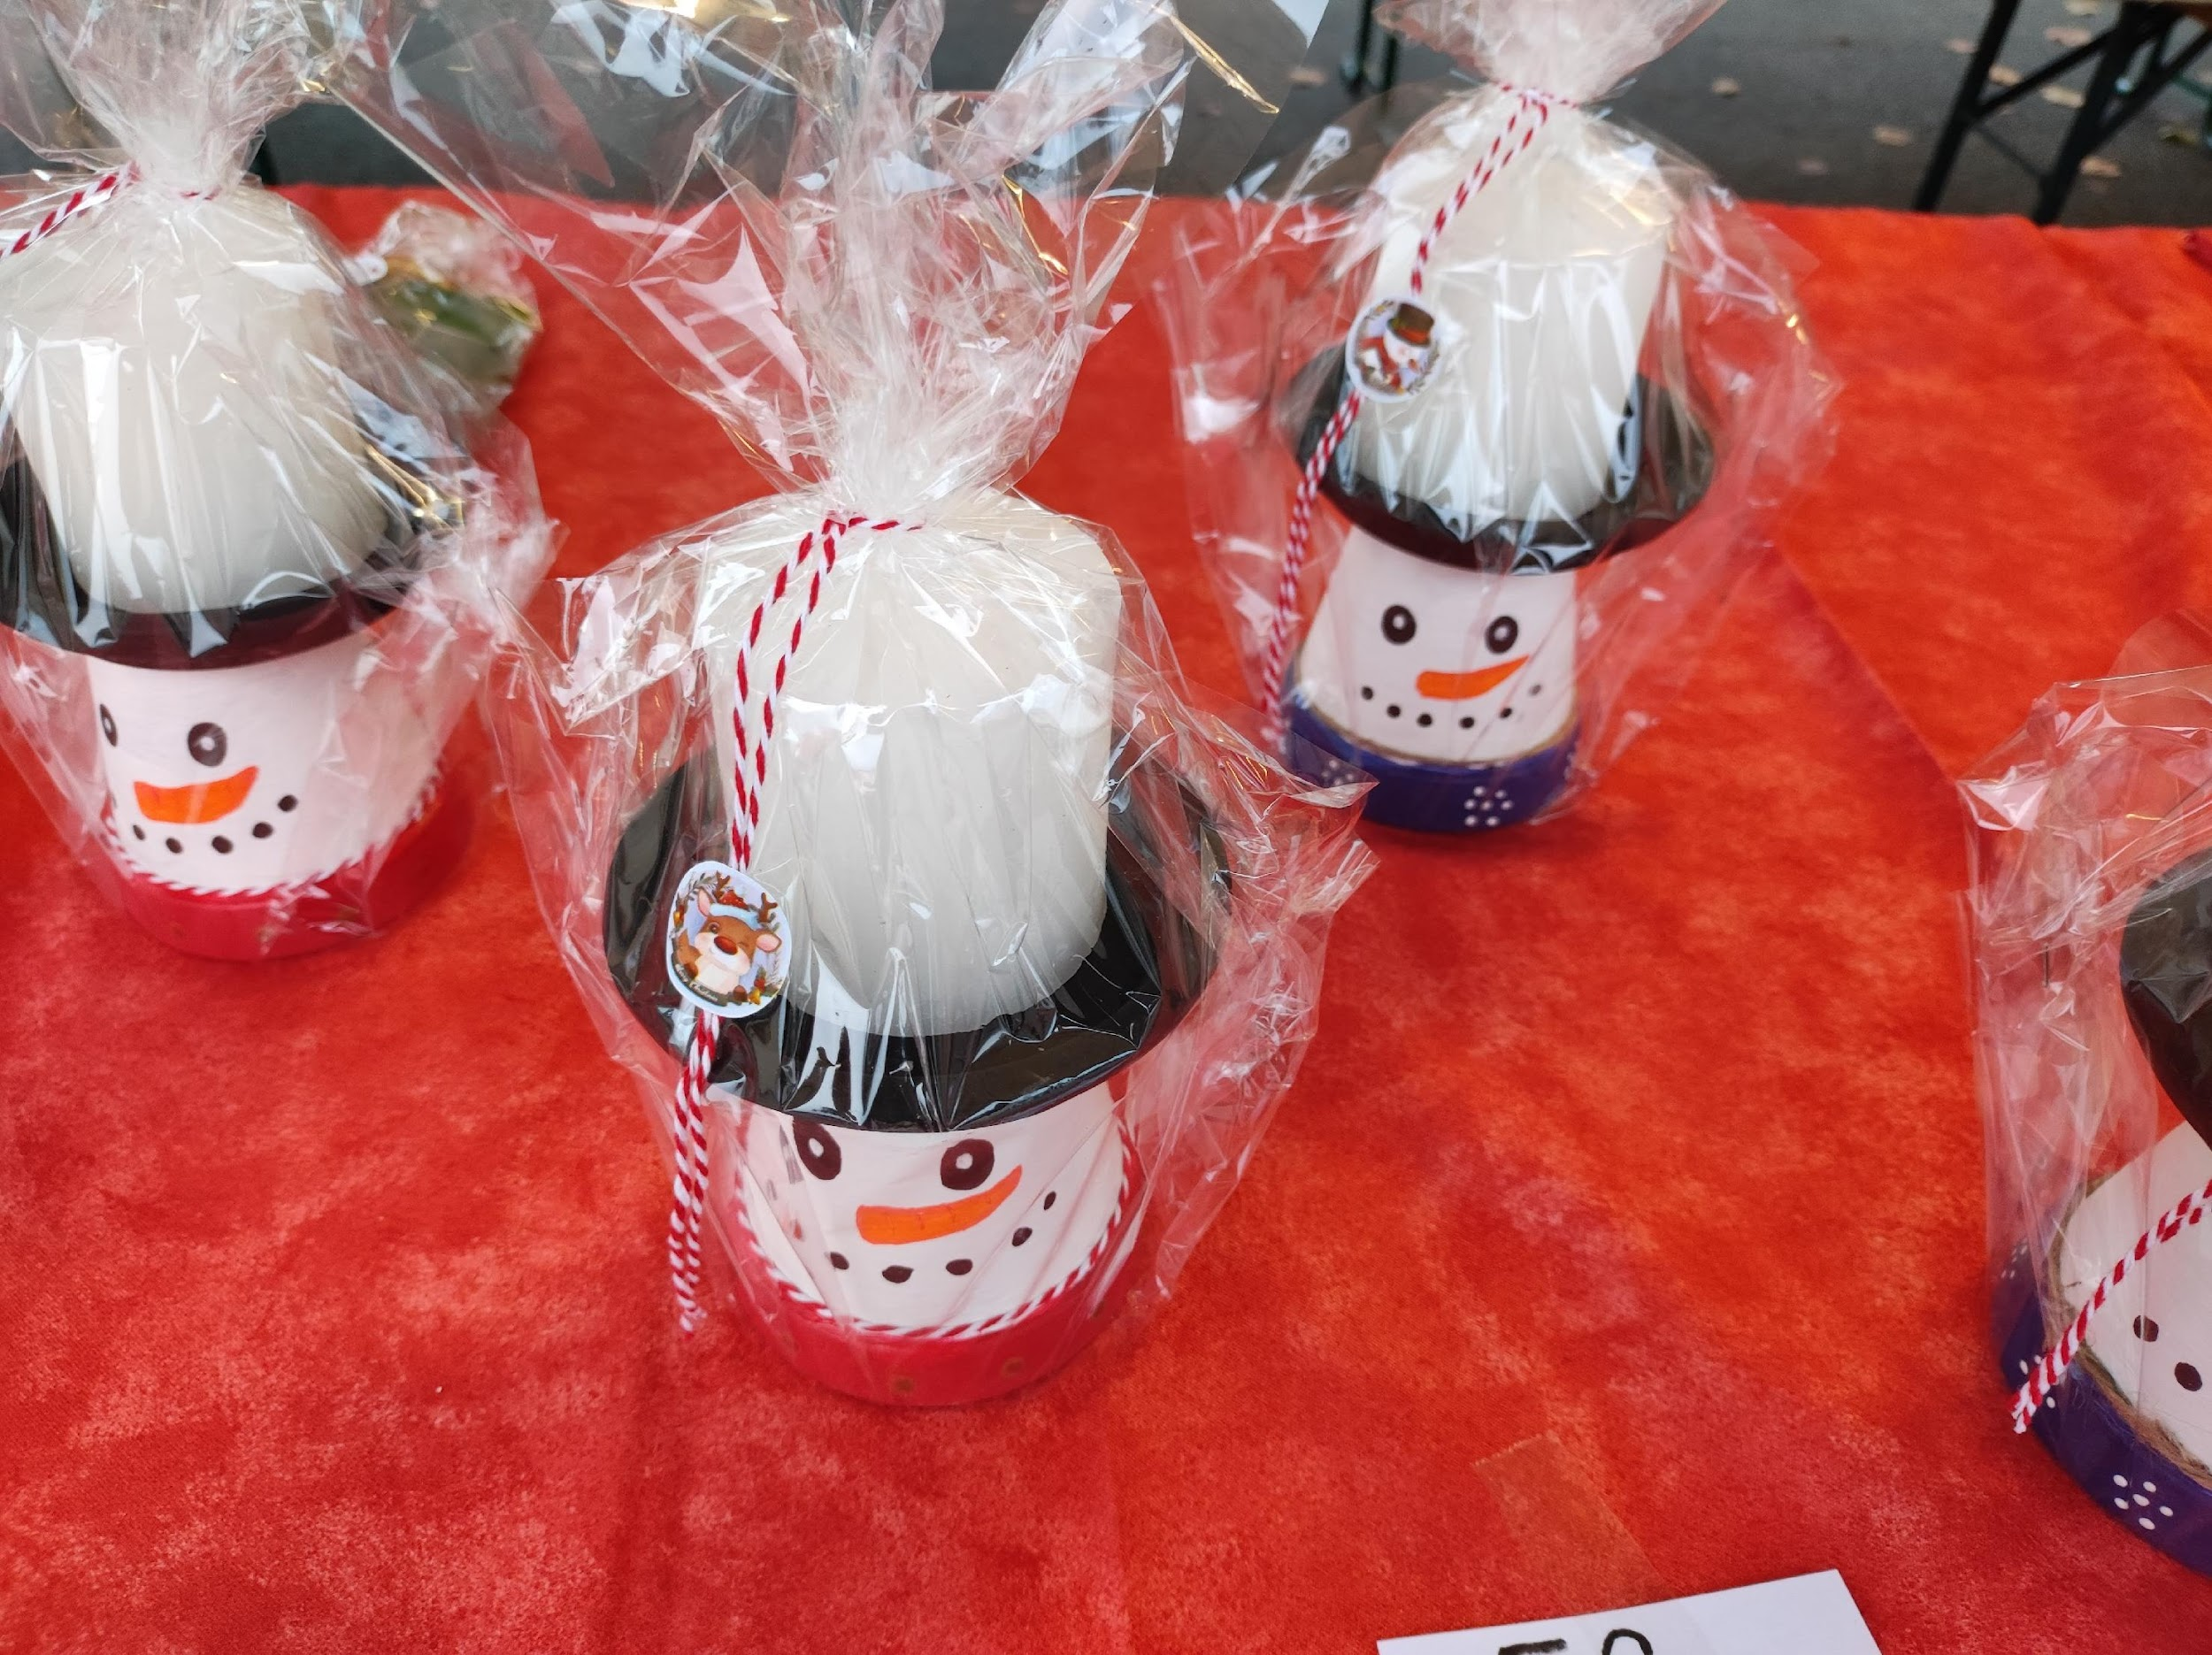
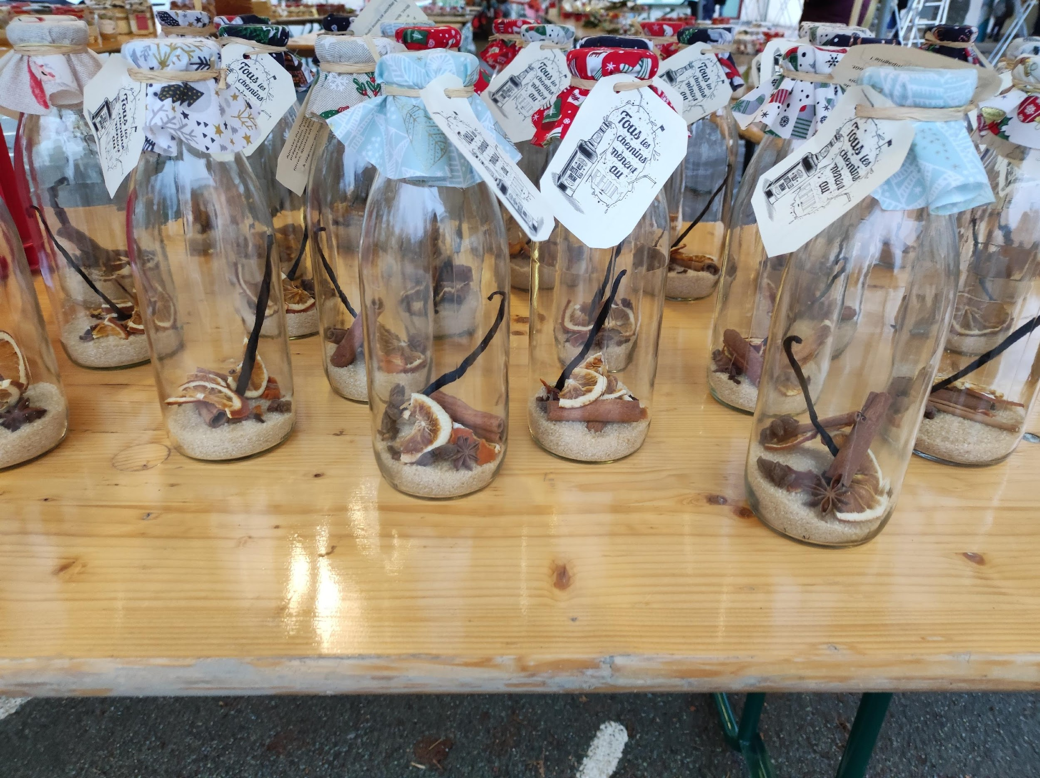
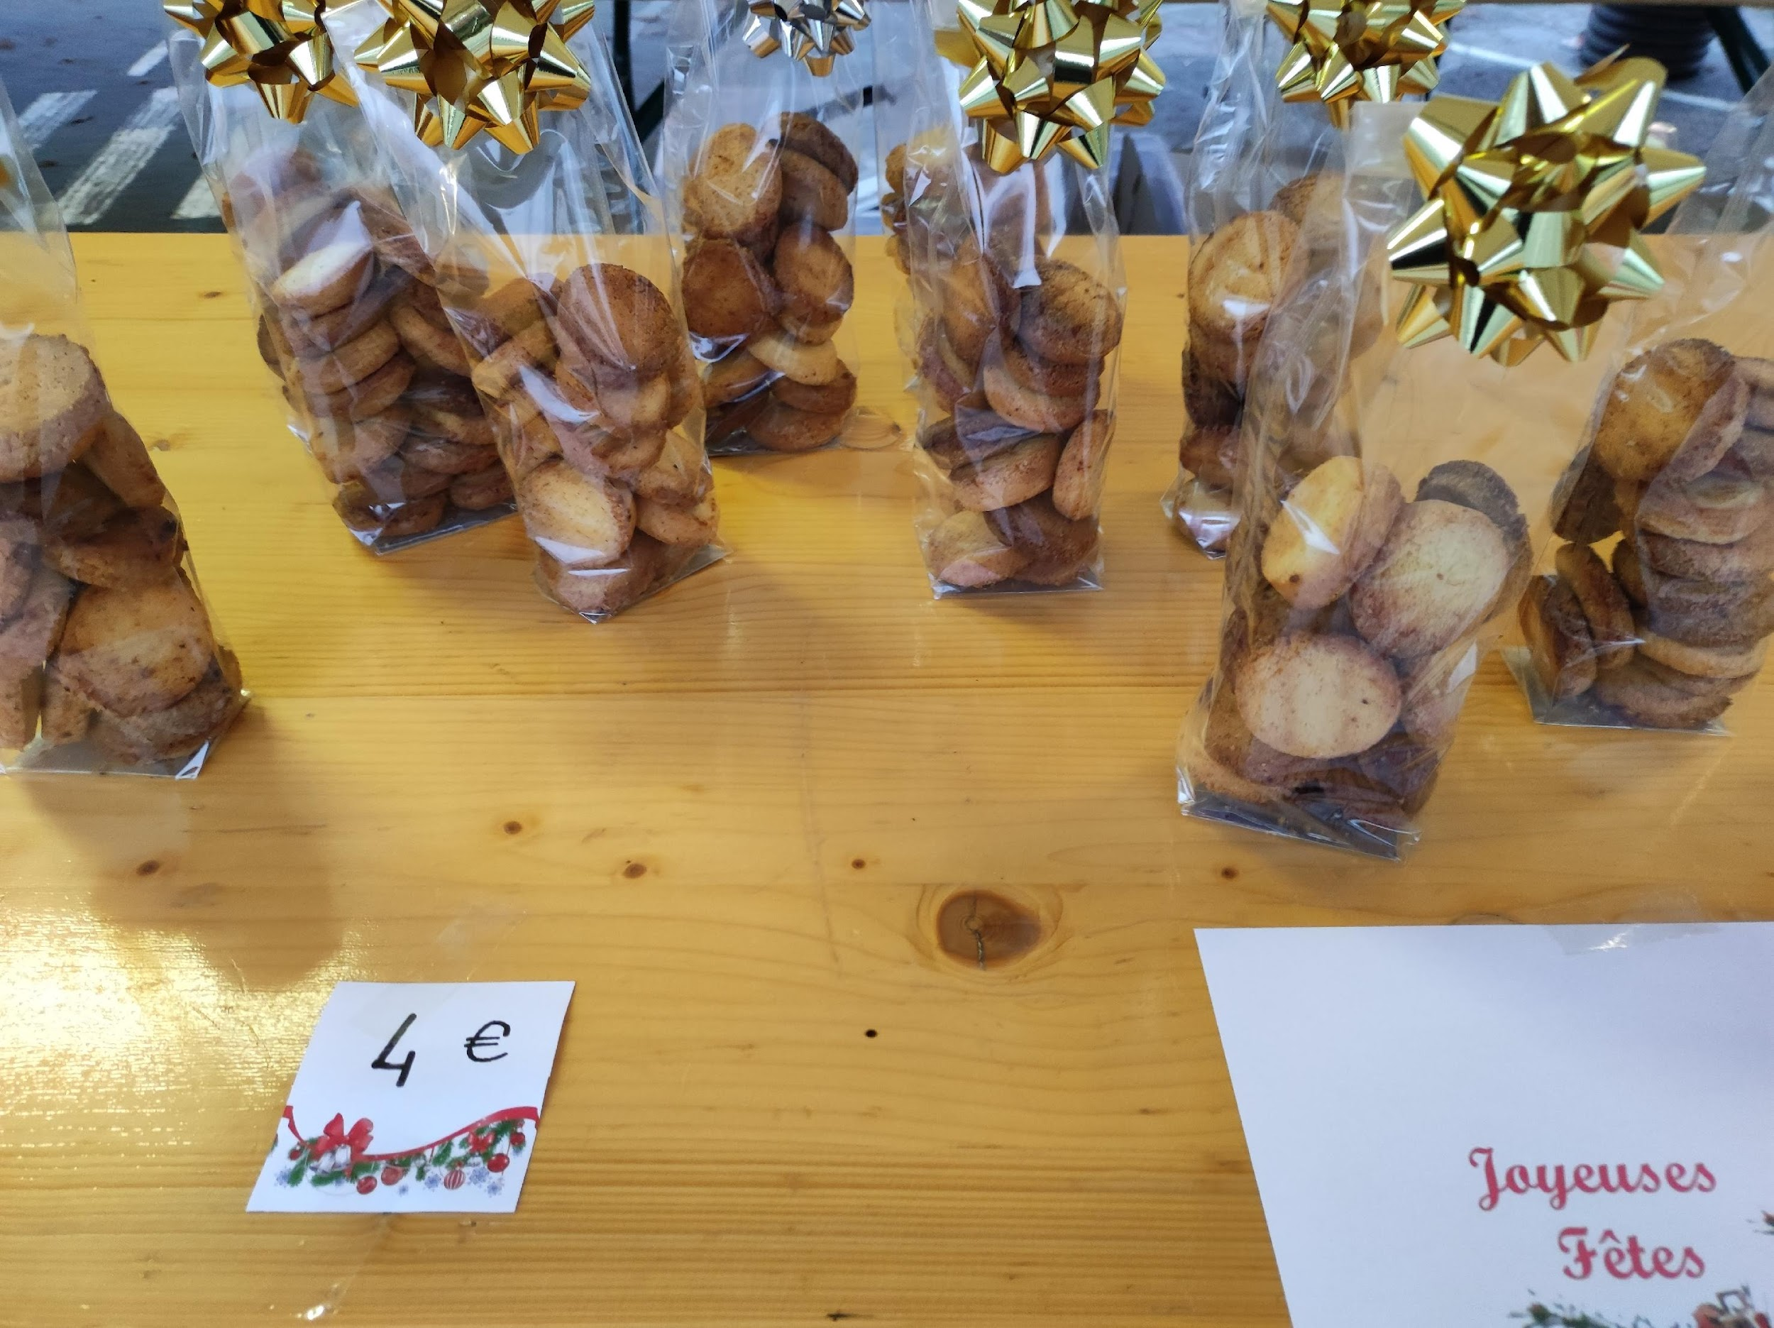
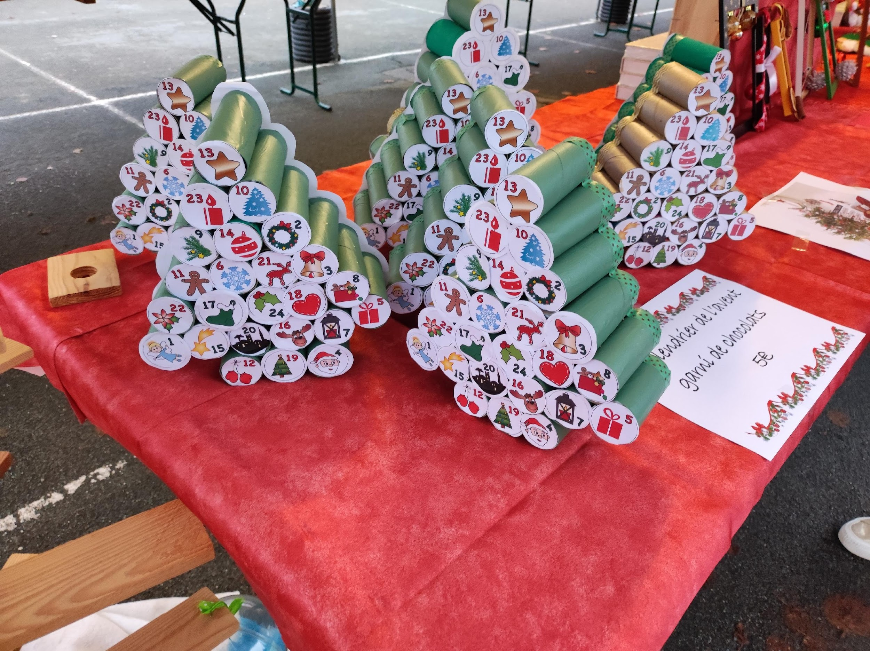
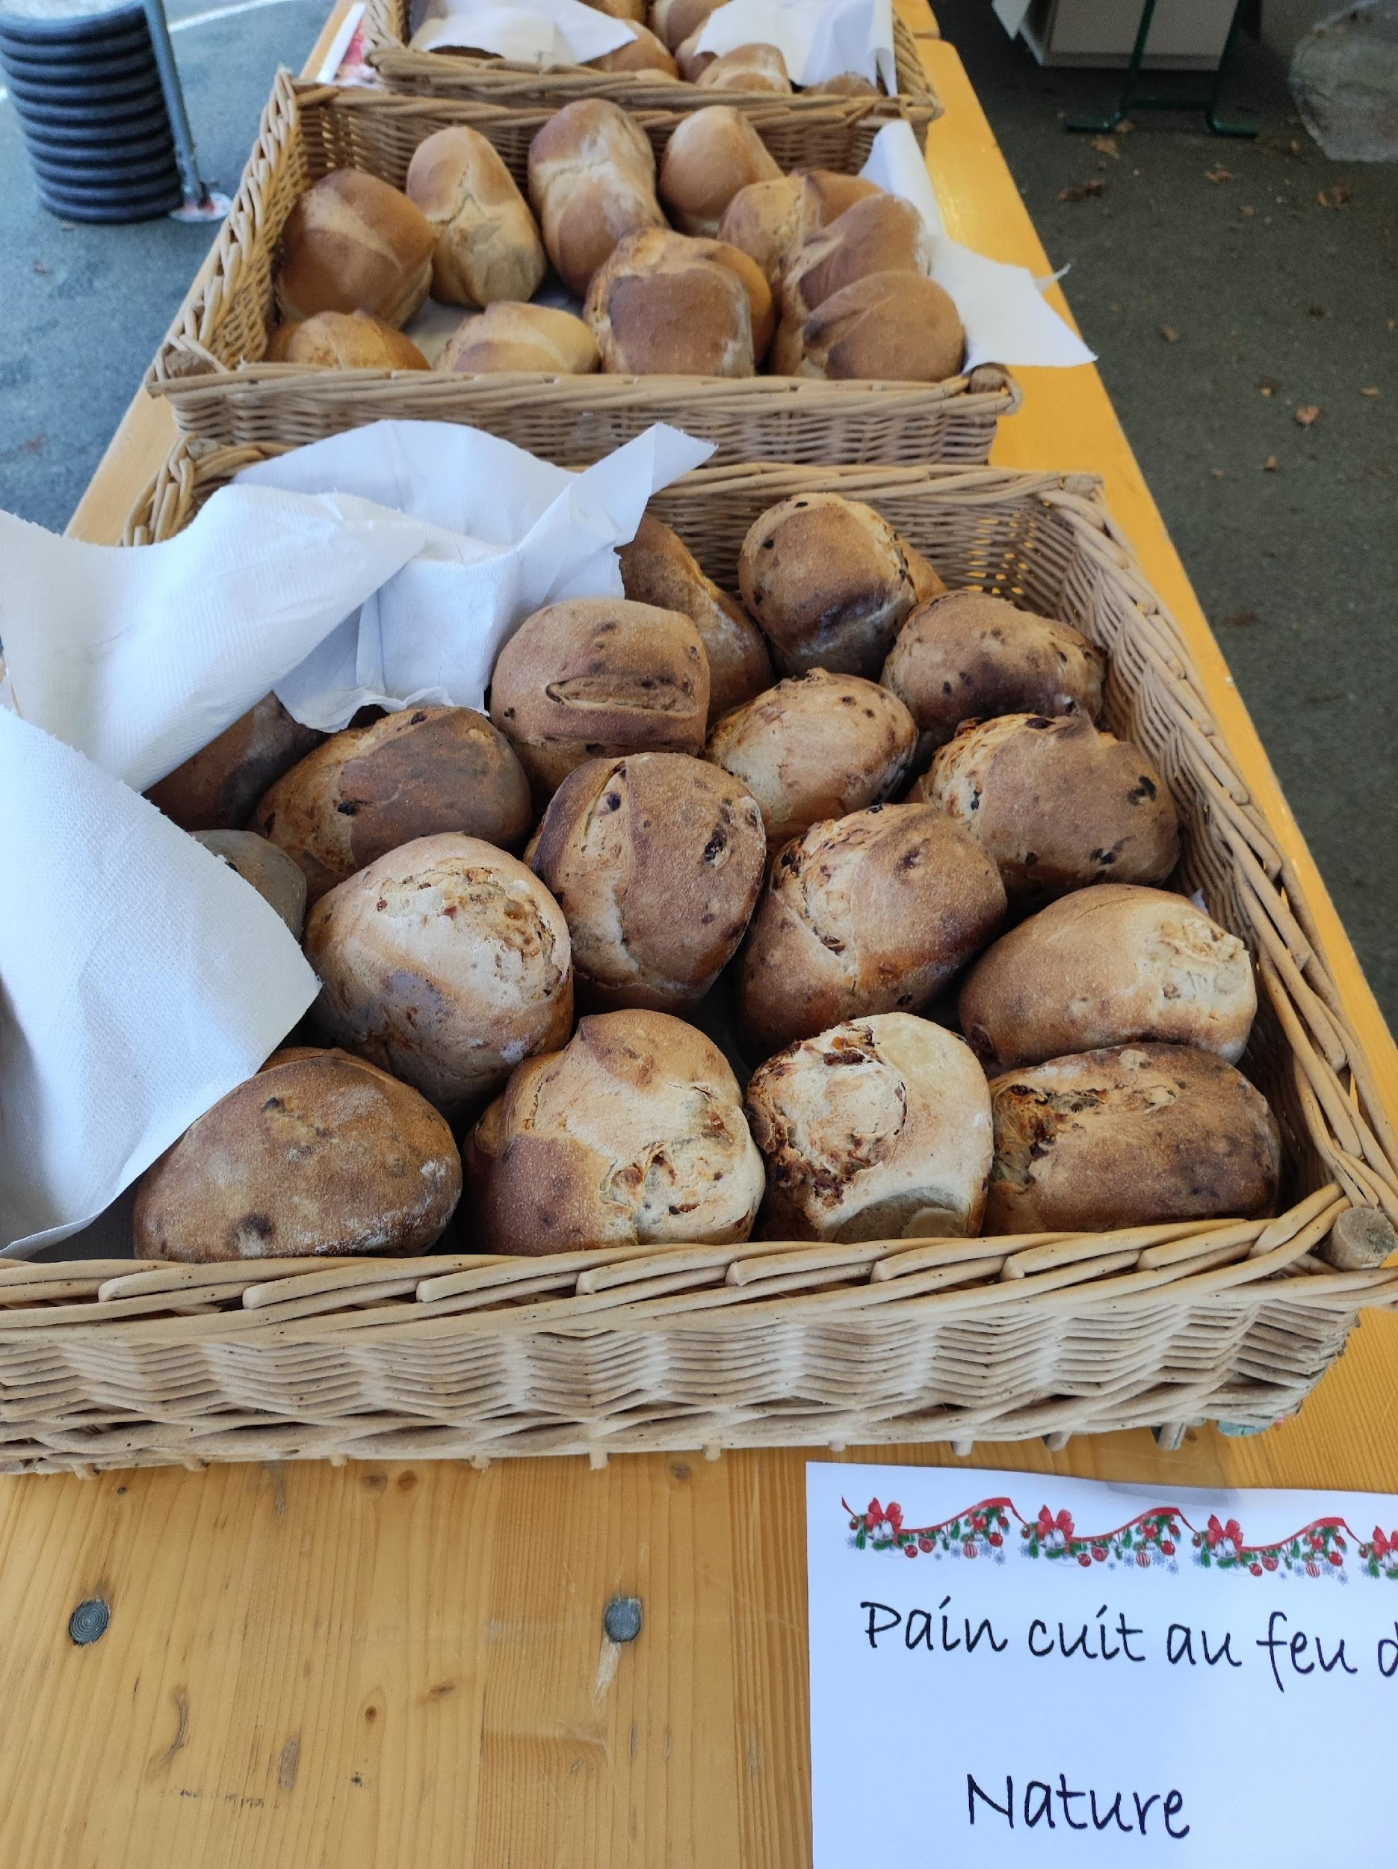
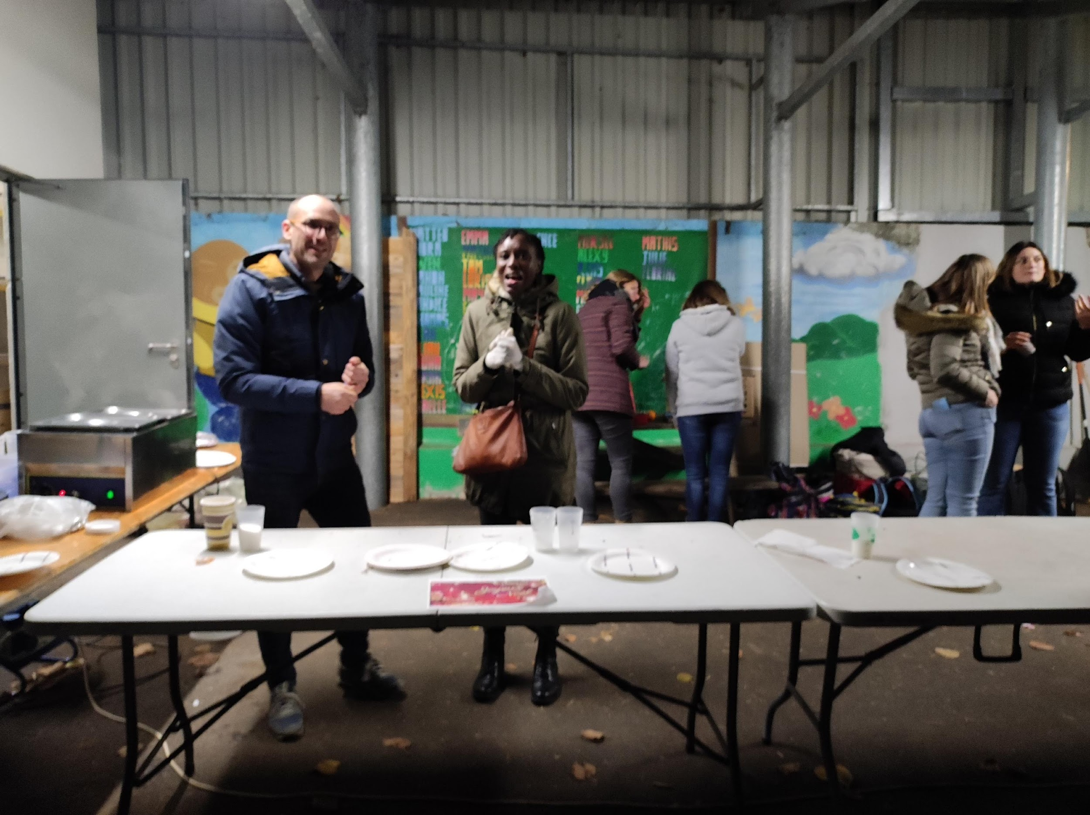
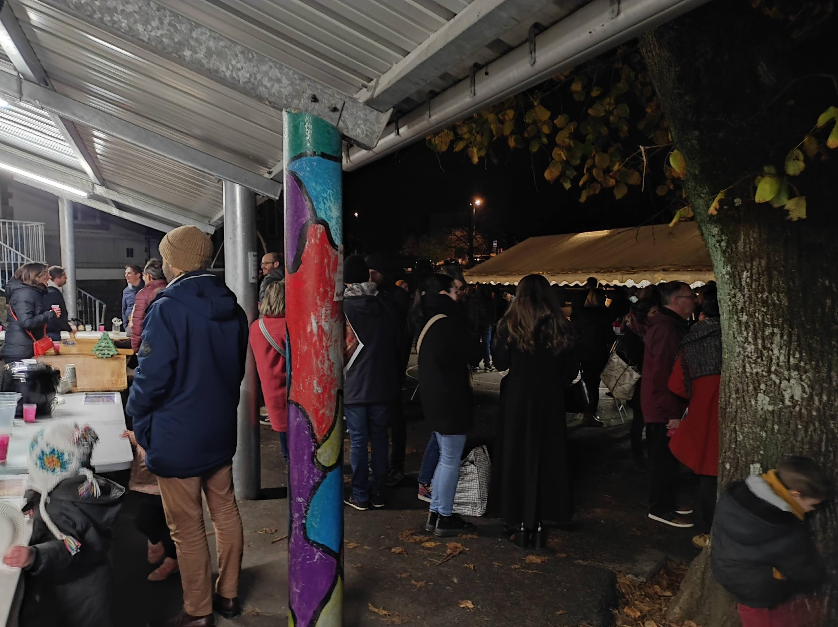
Marché de Noël

Slide 10
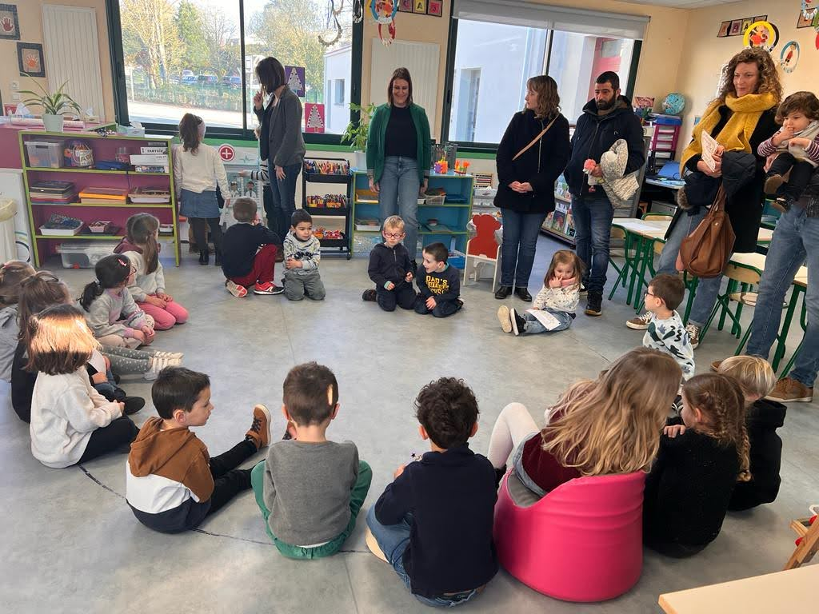
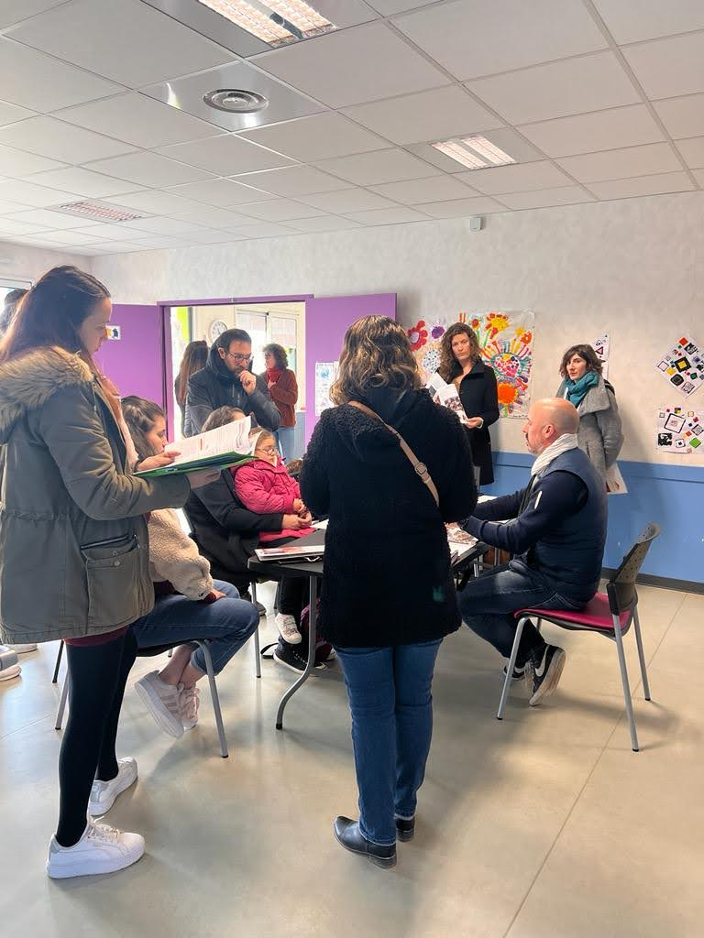
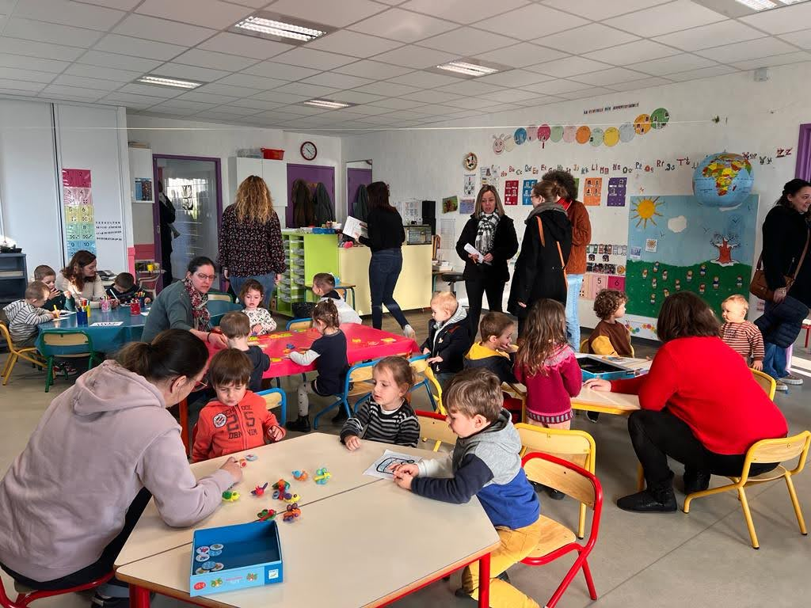
Portes ouvertes

Slide 11
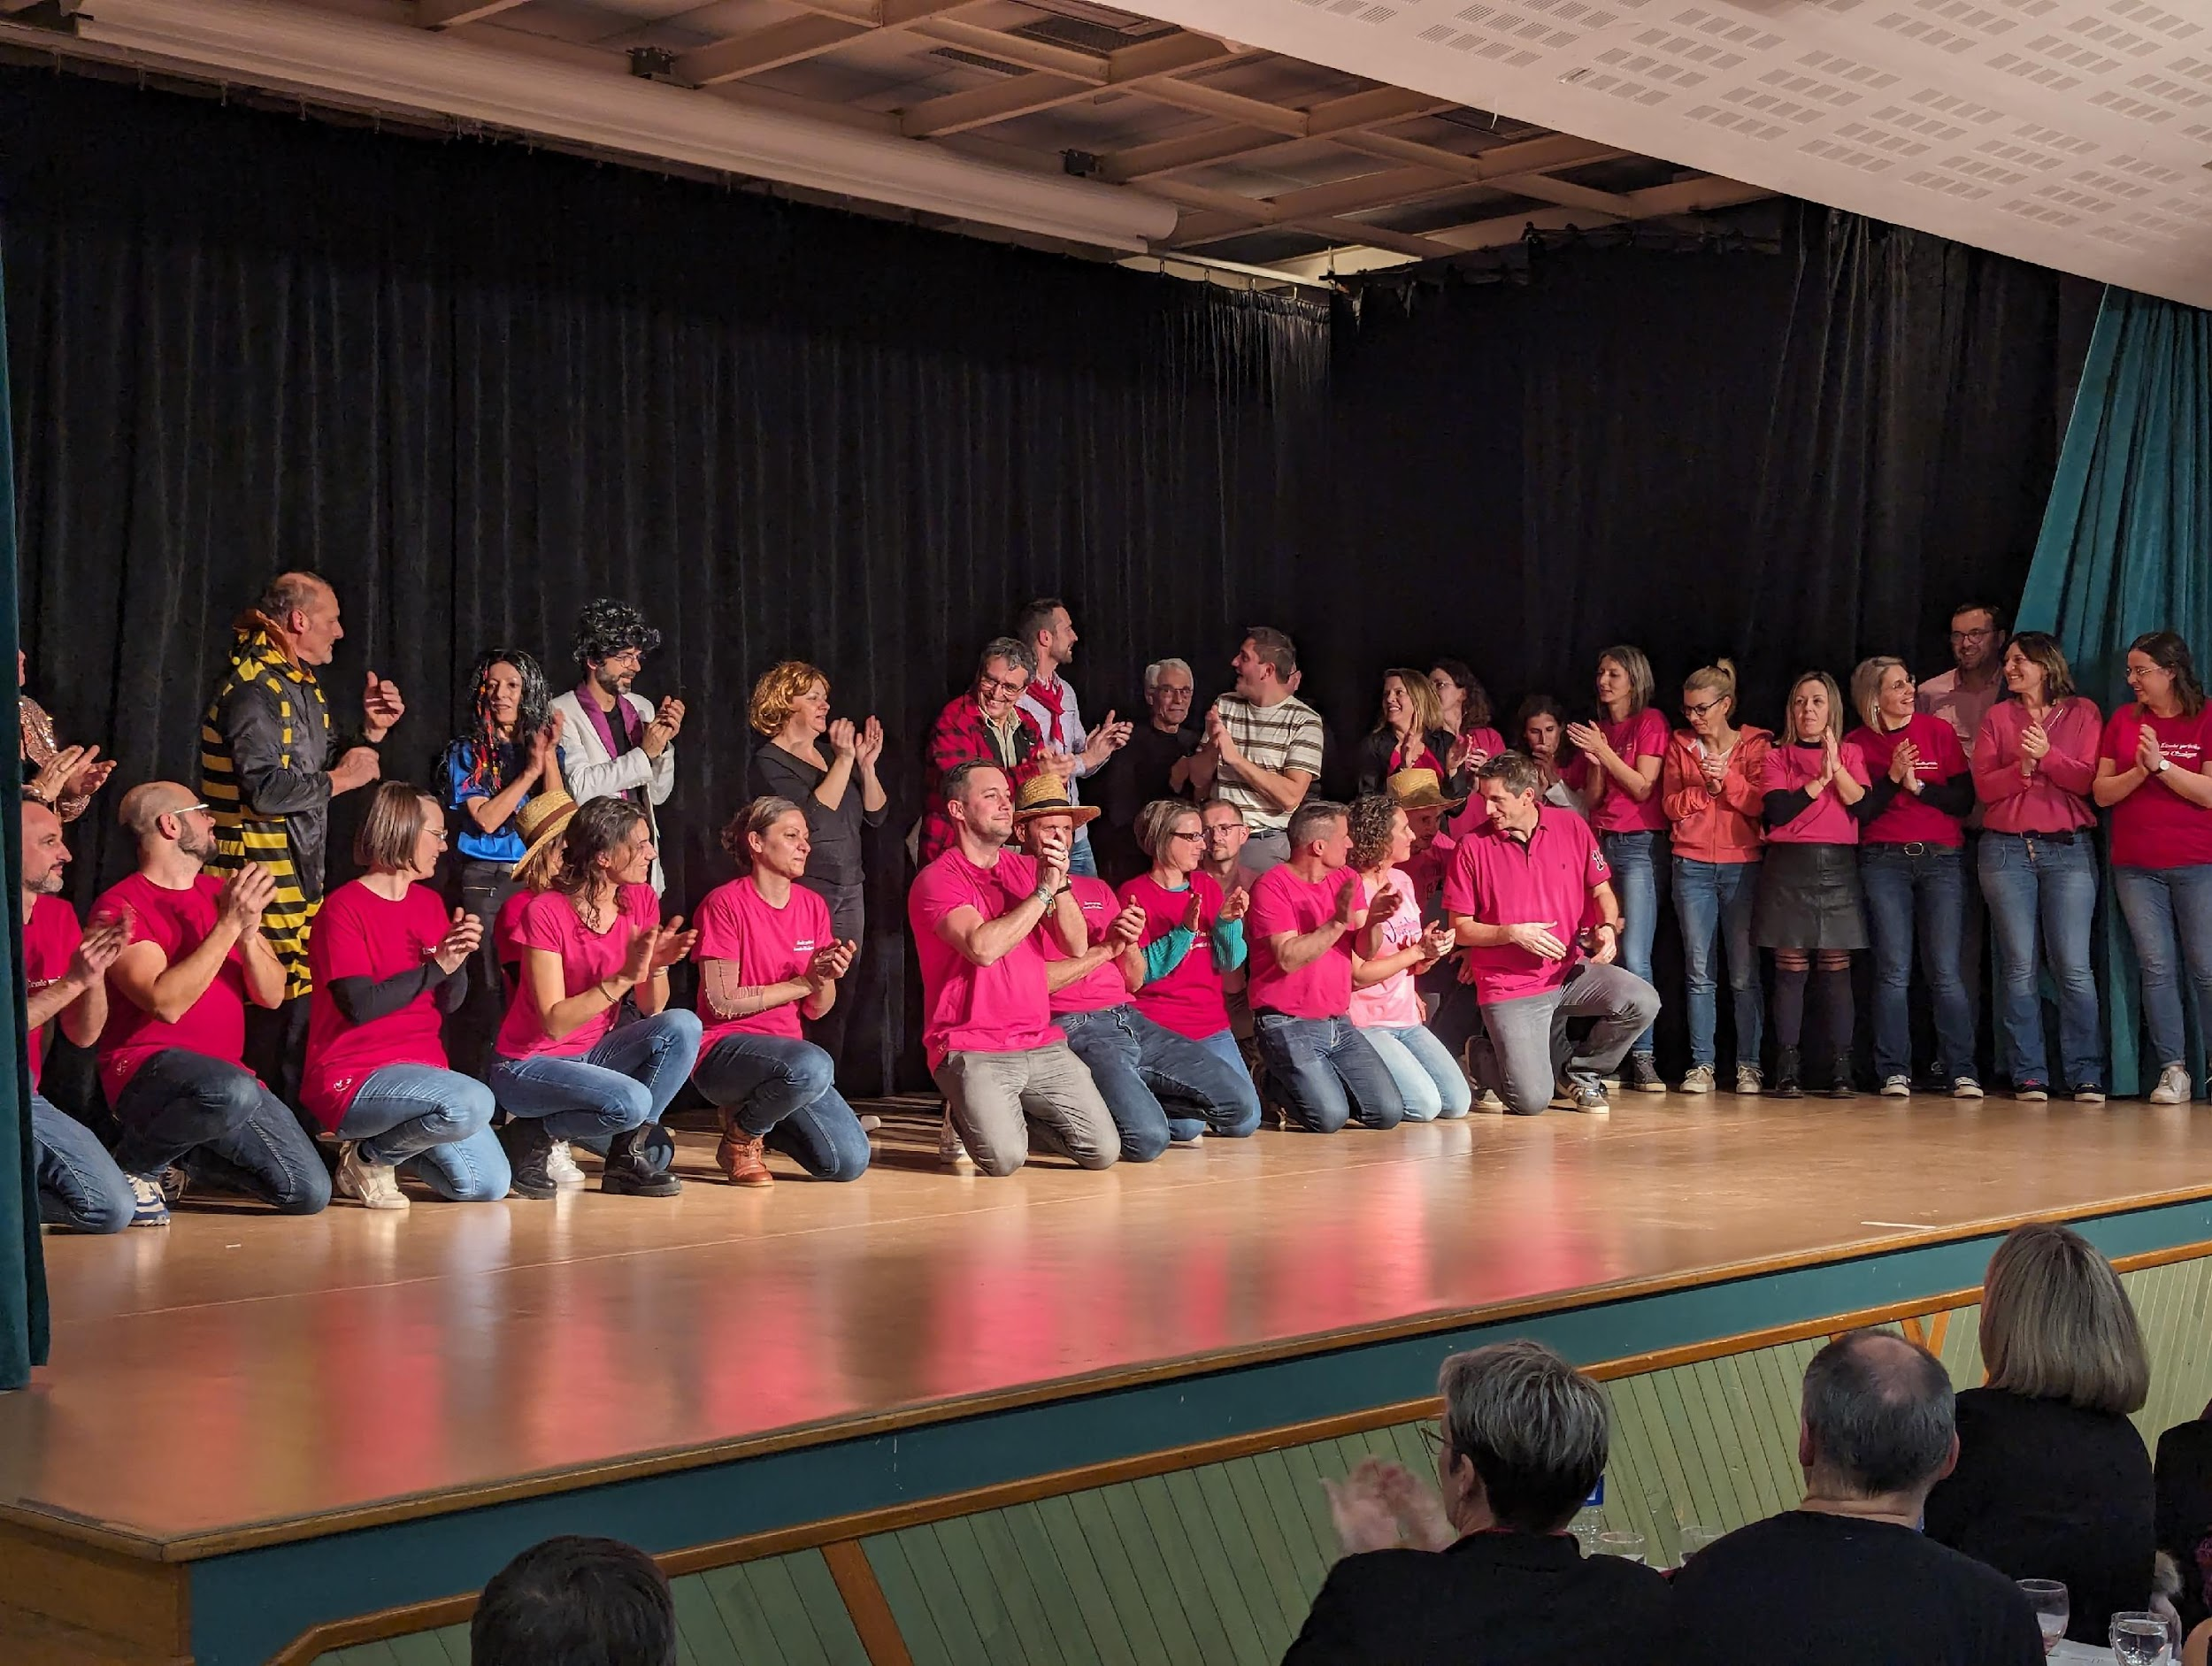
Spectacle les Chauves-Souris

Slide 12
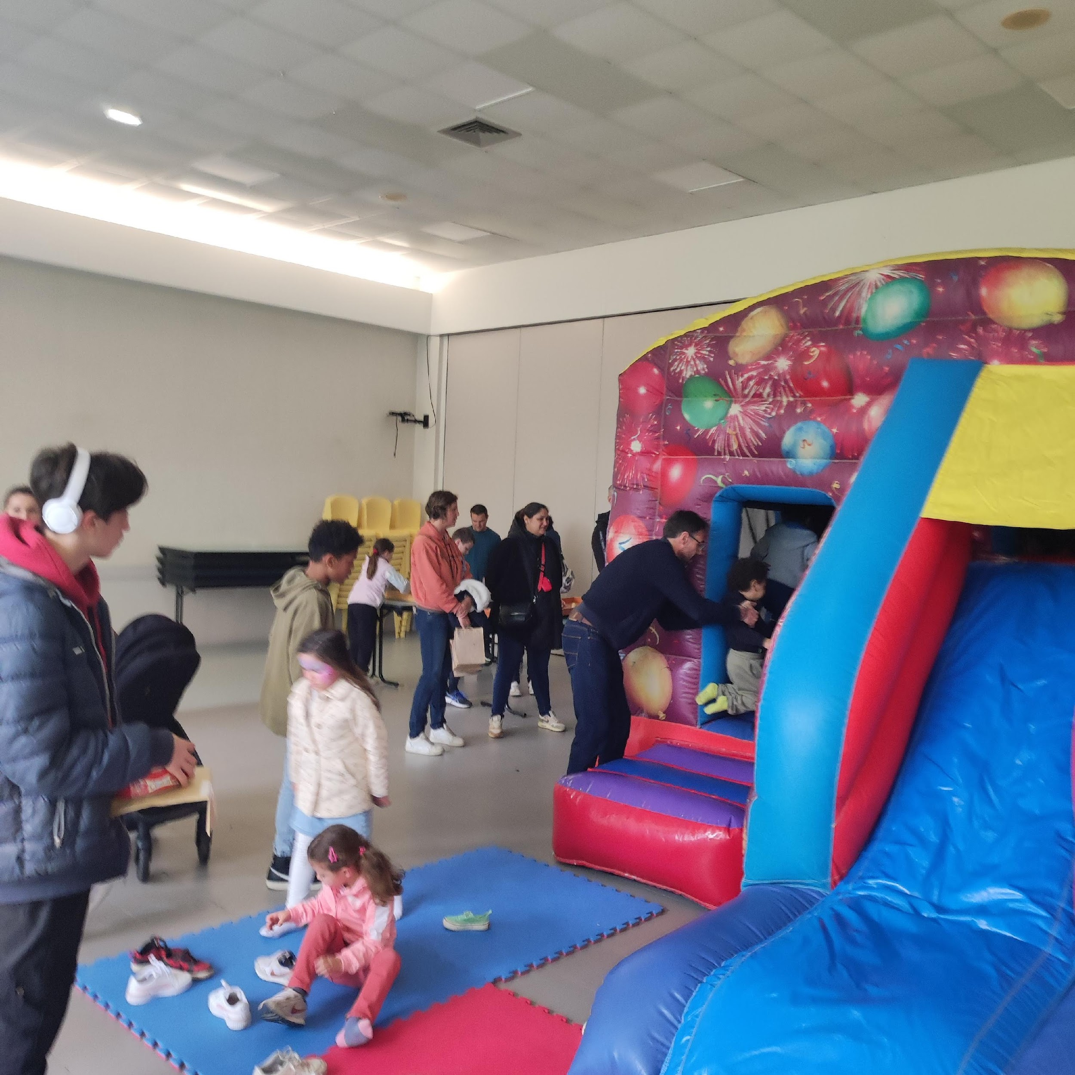
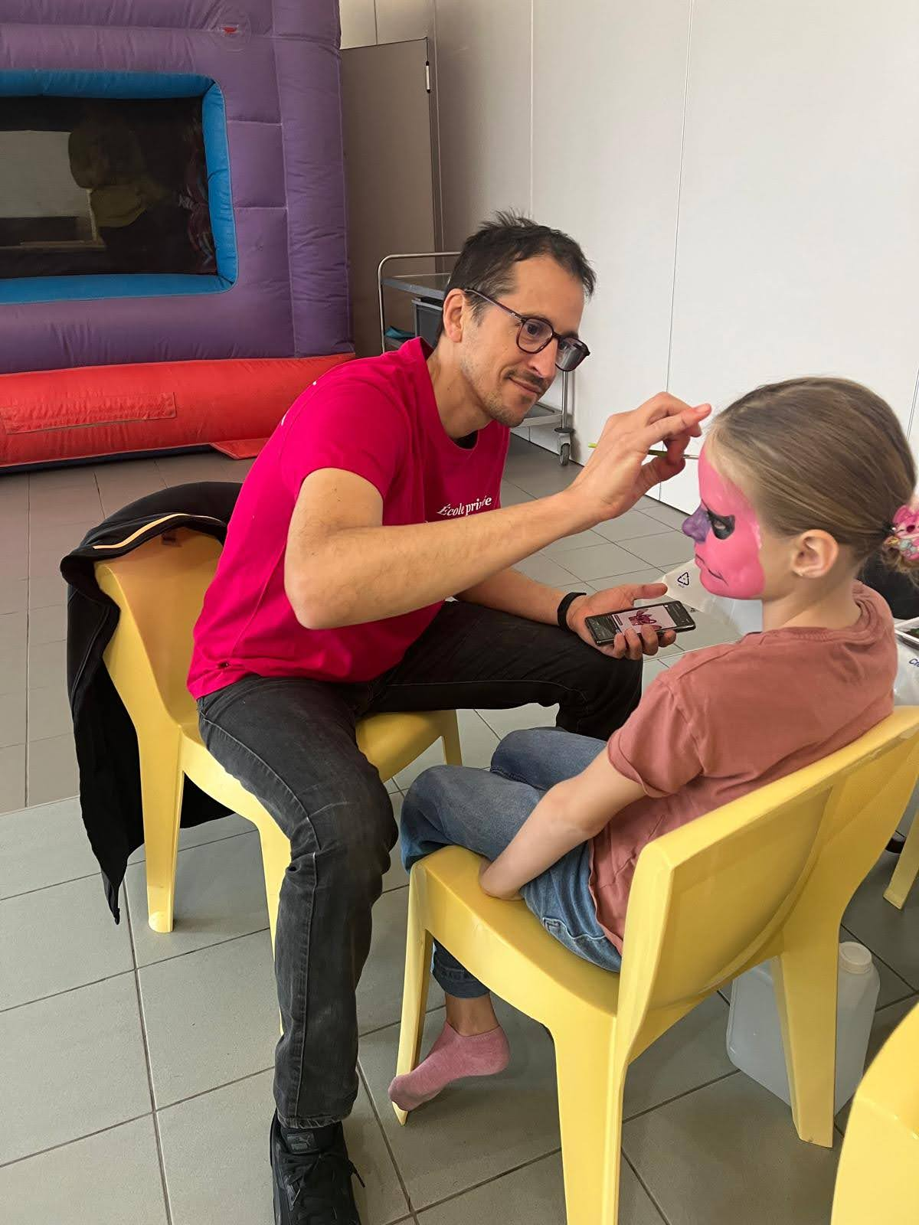
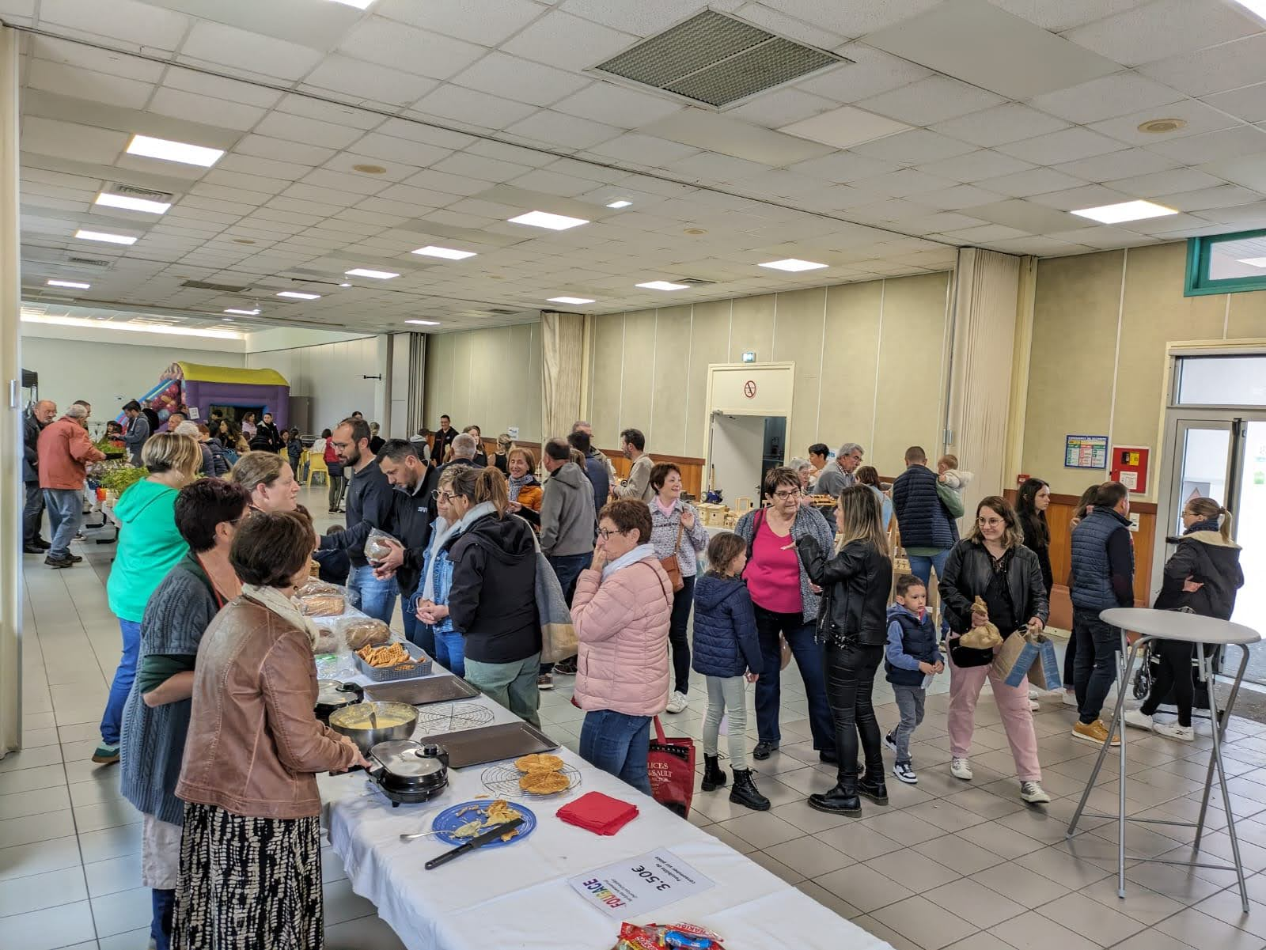
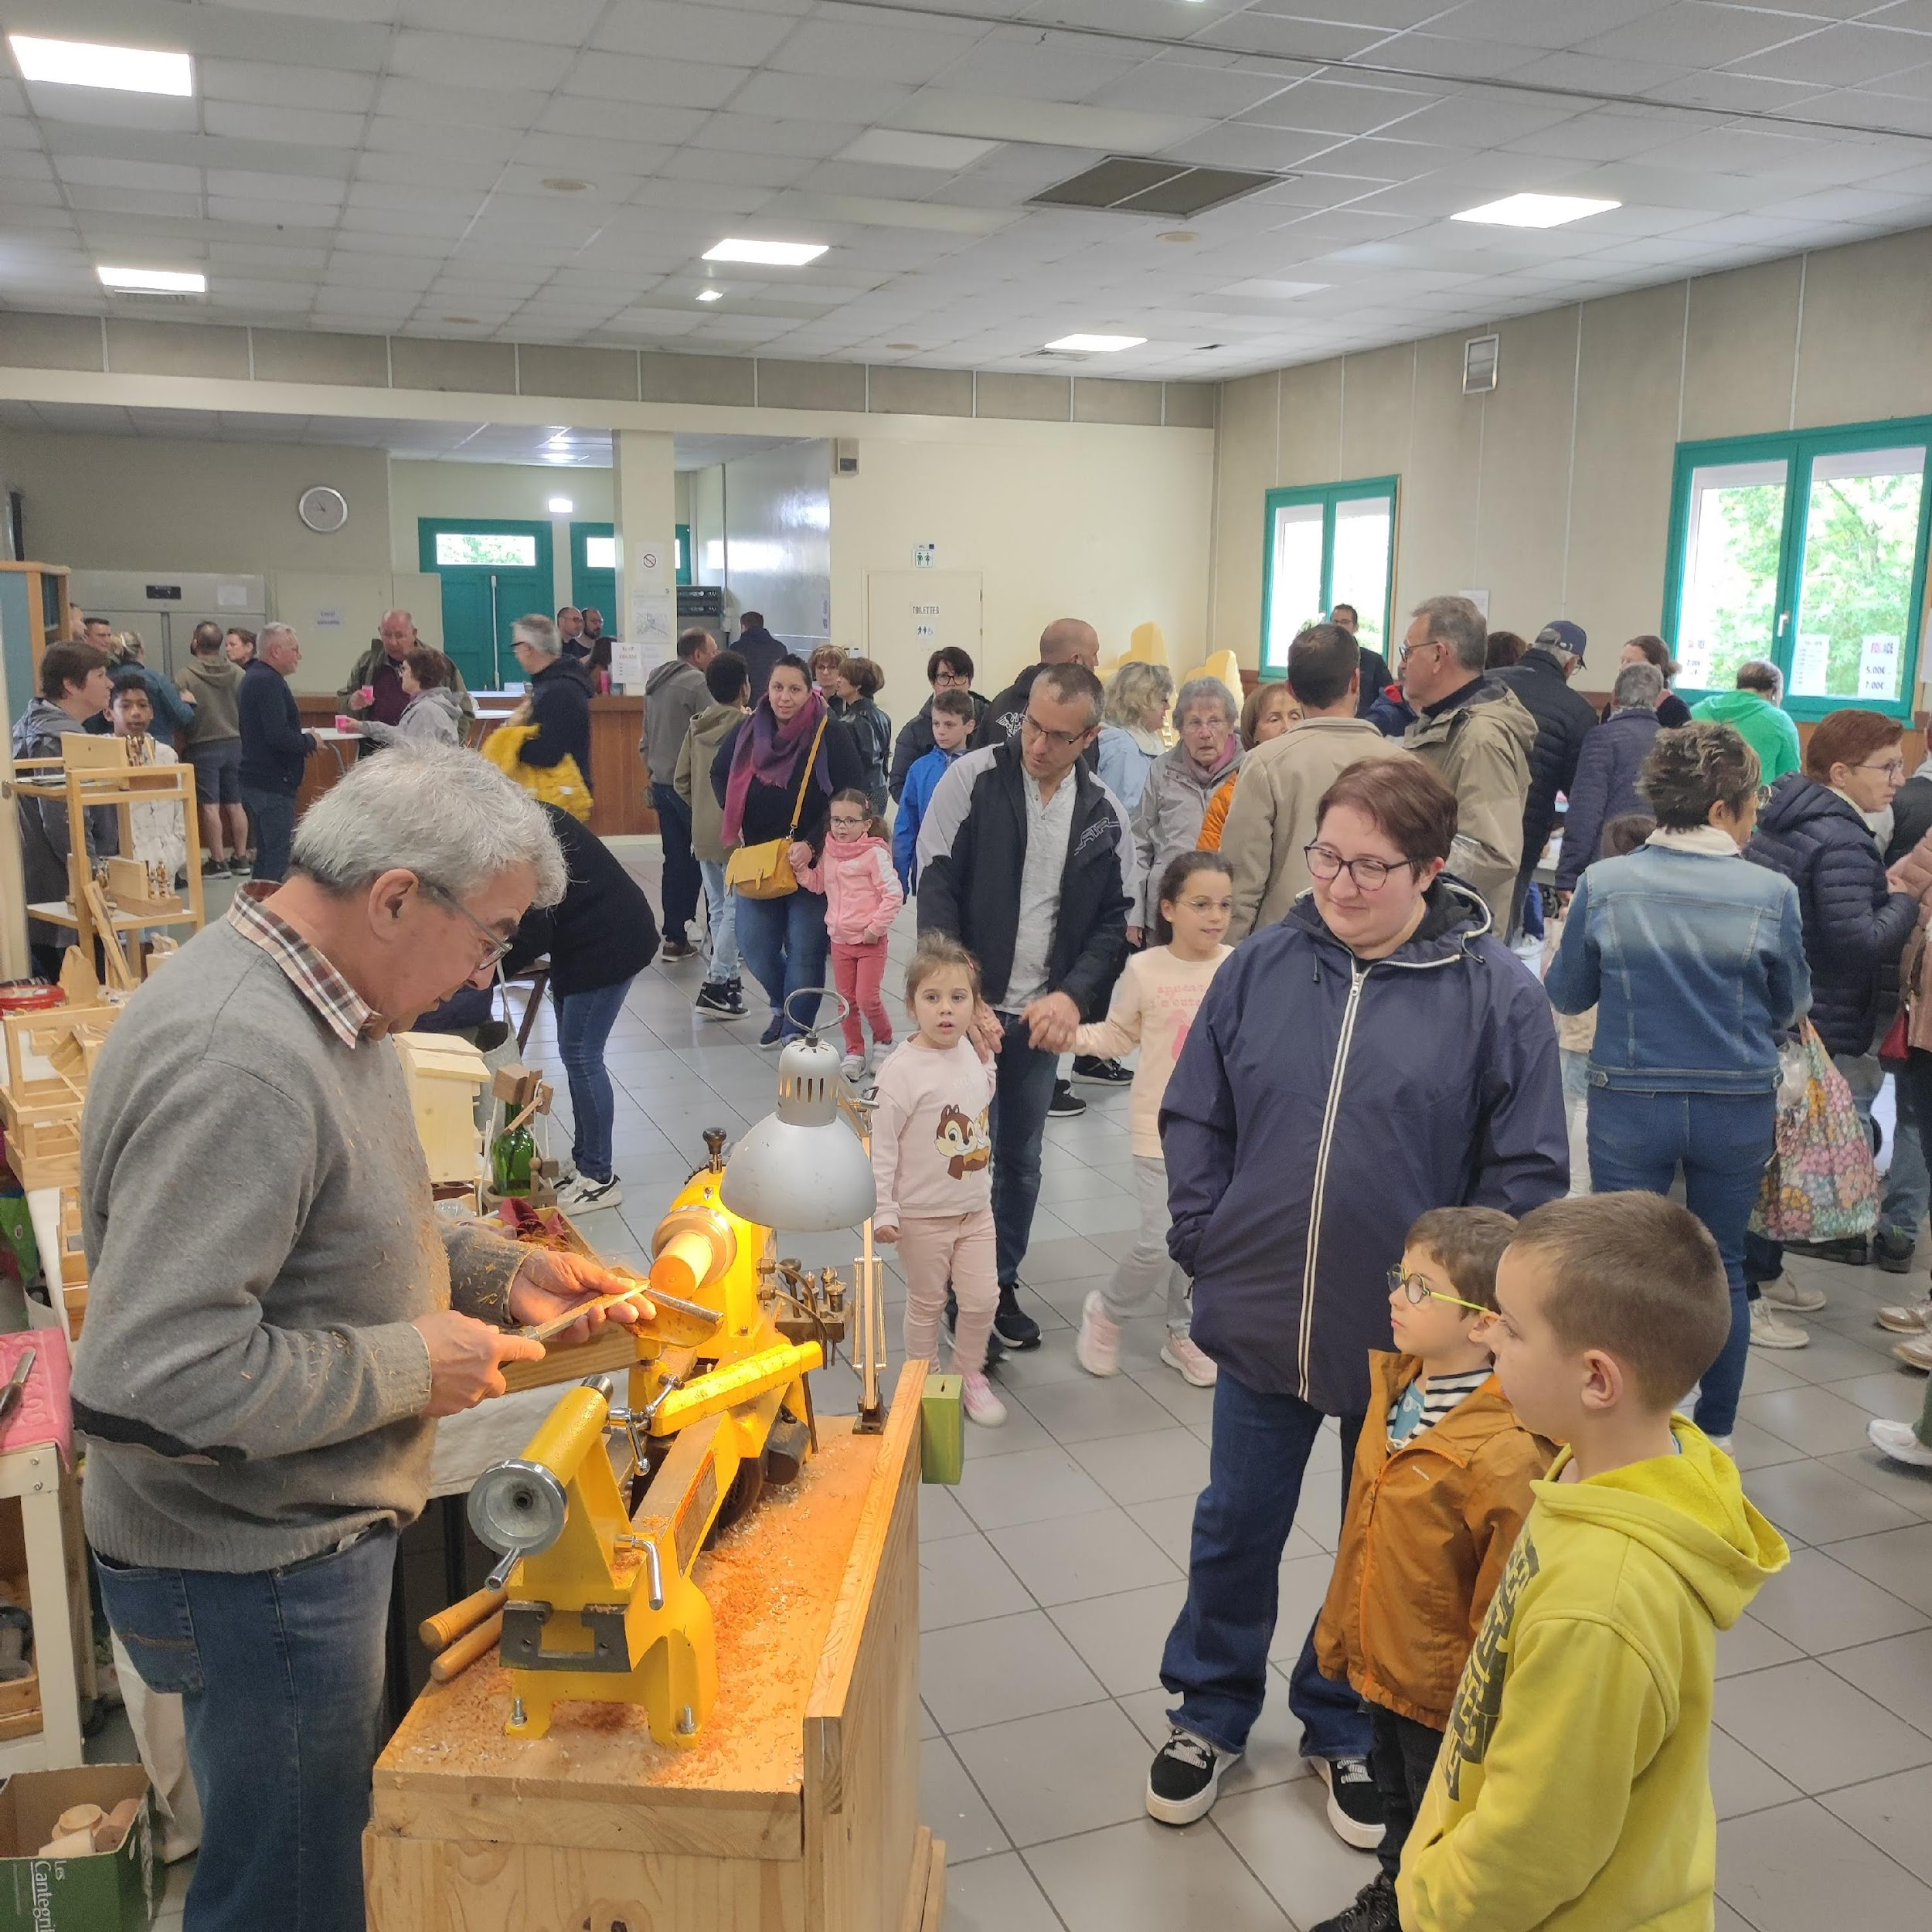
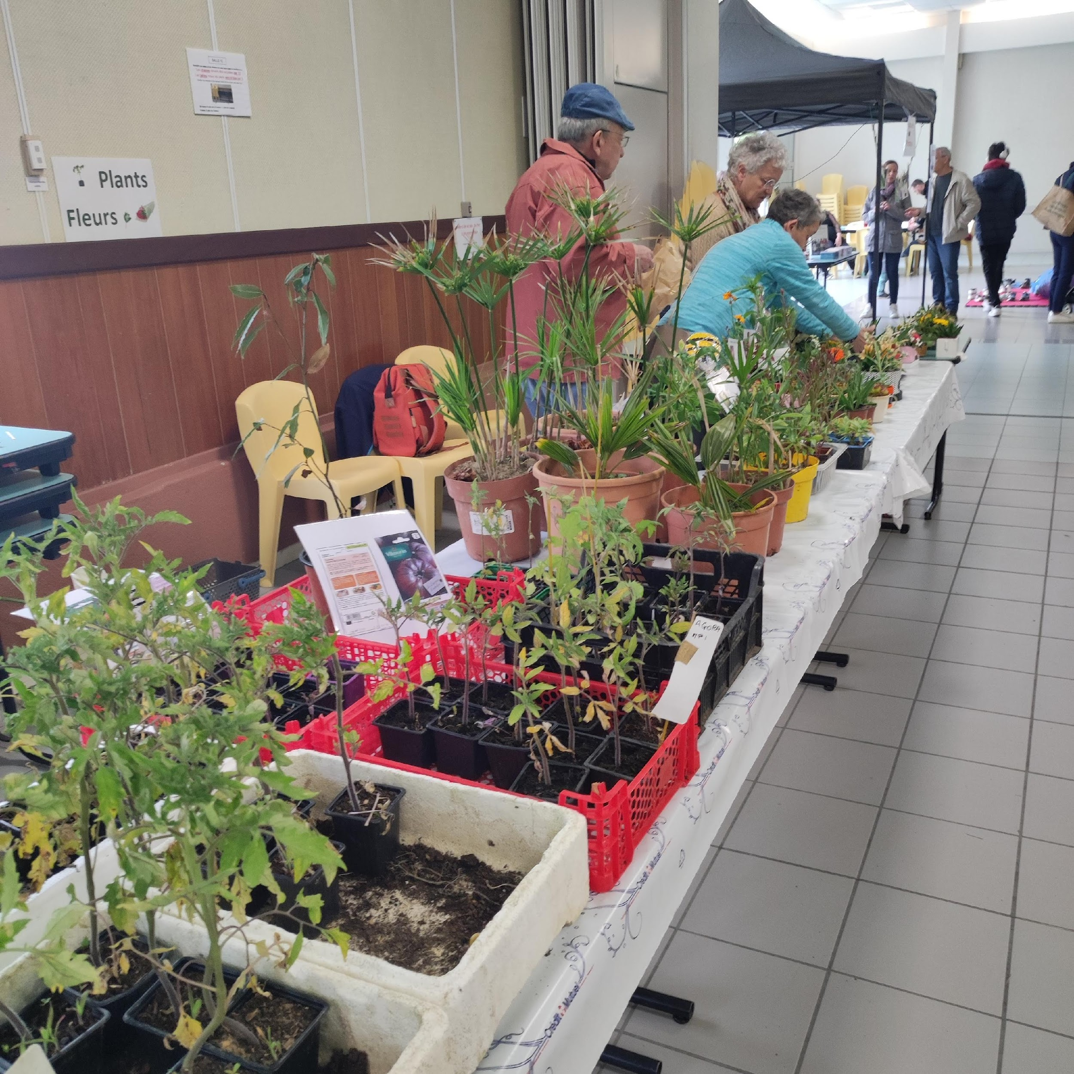
Marché du 1er mai

Slide 13
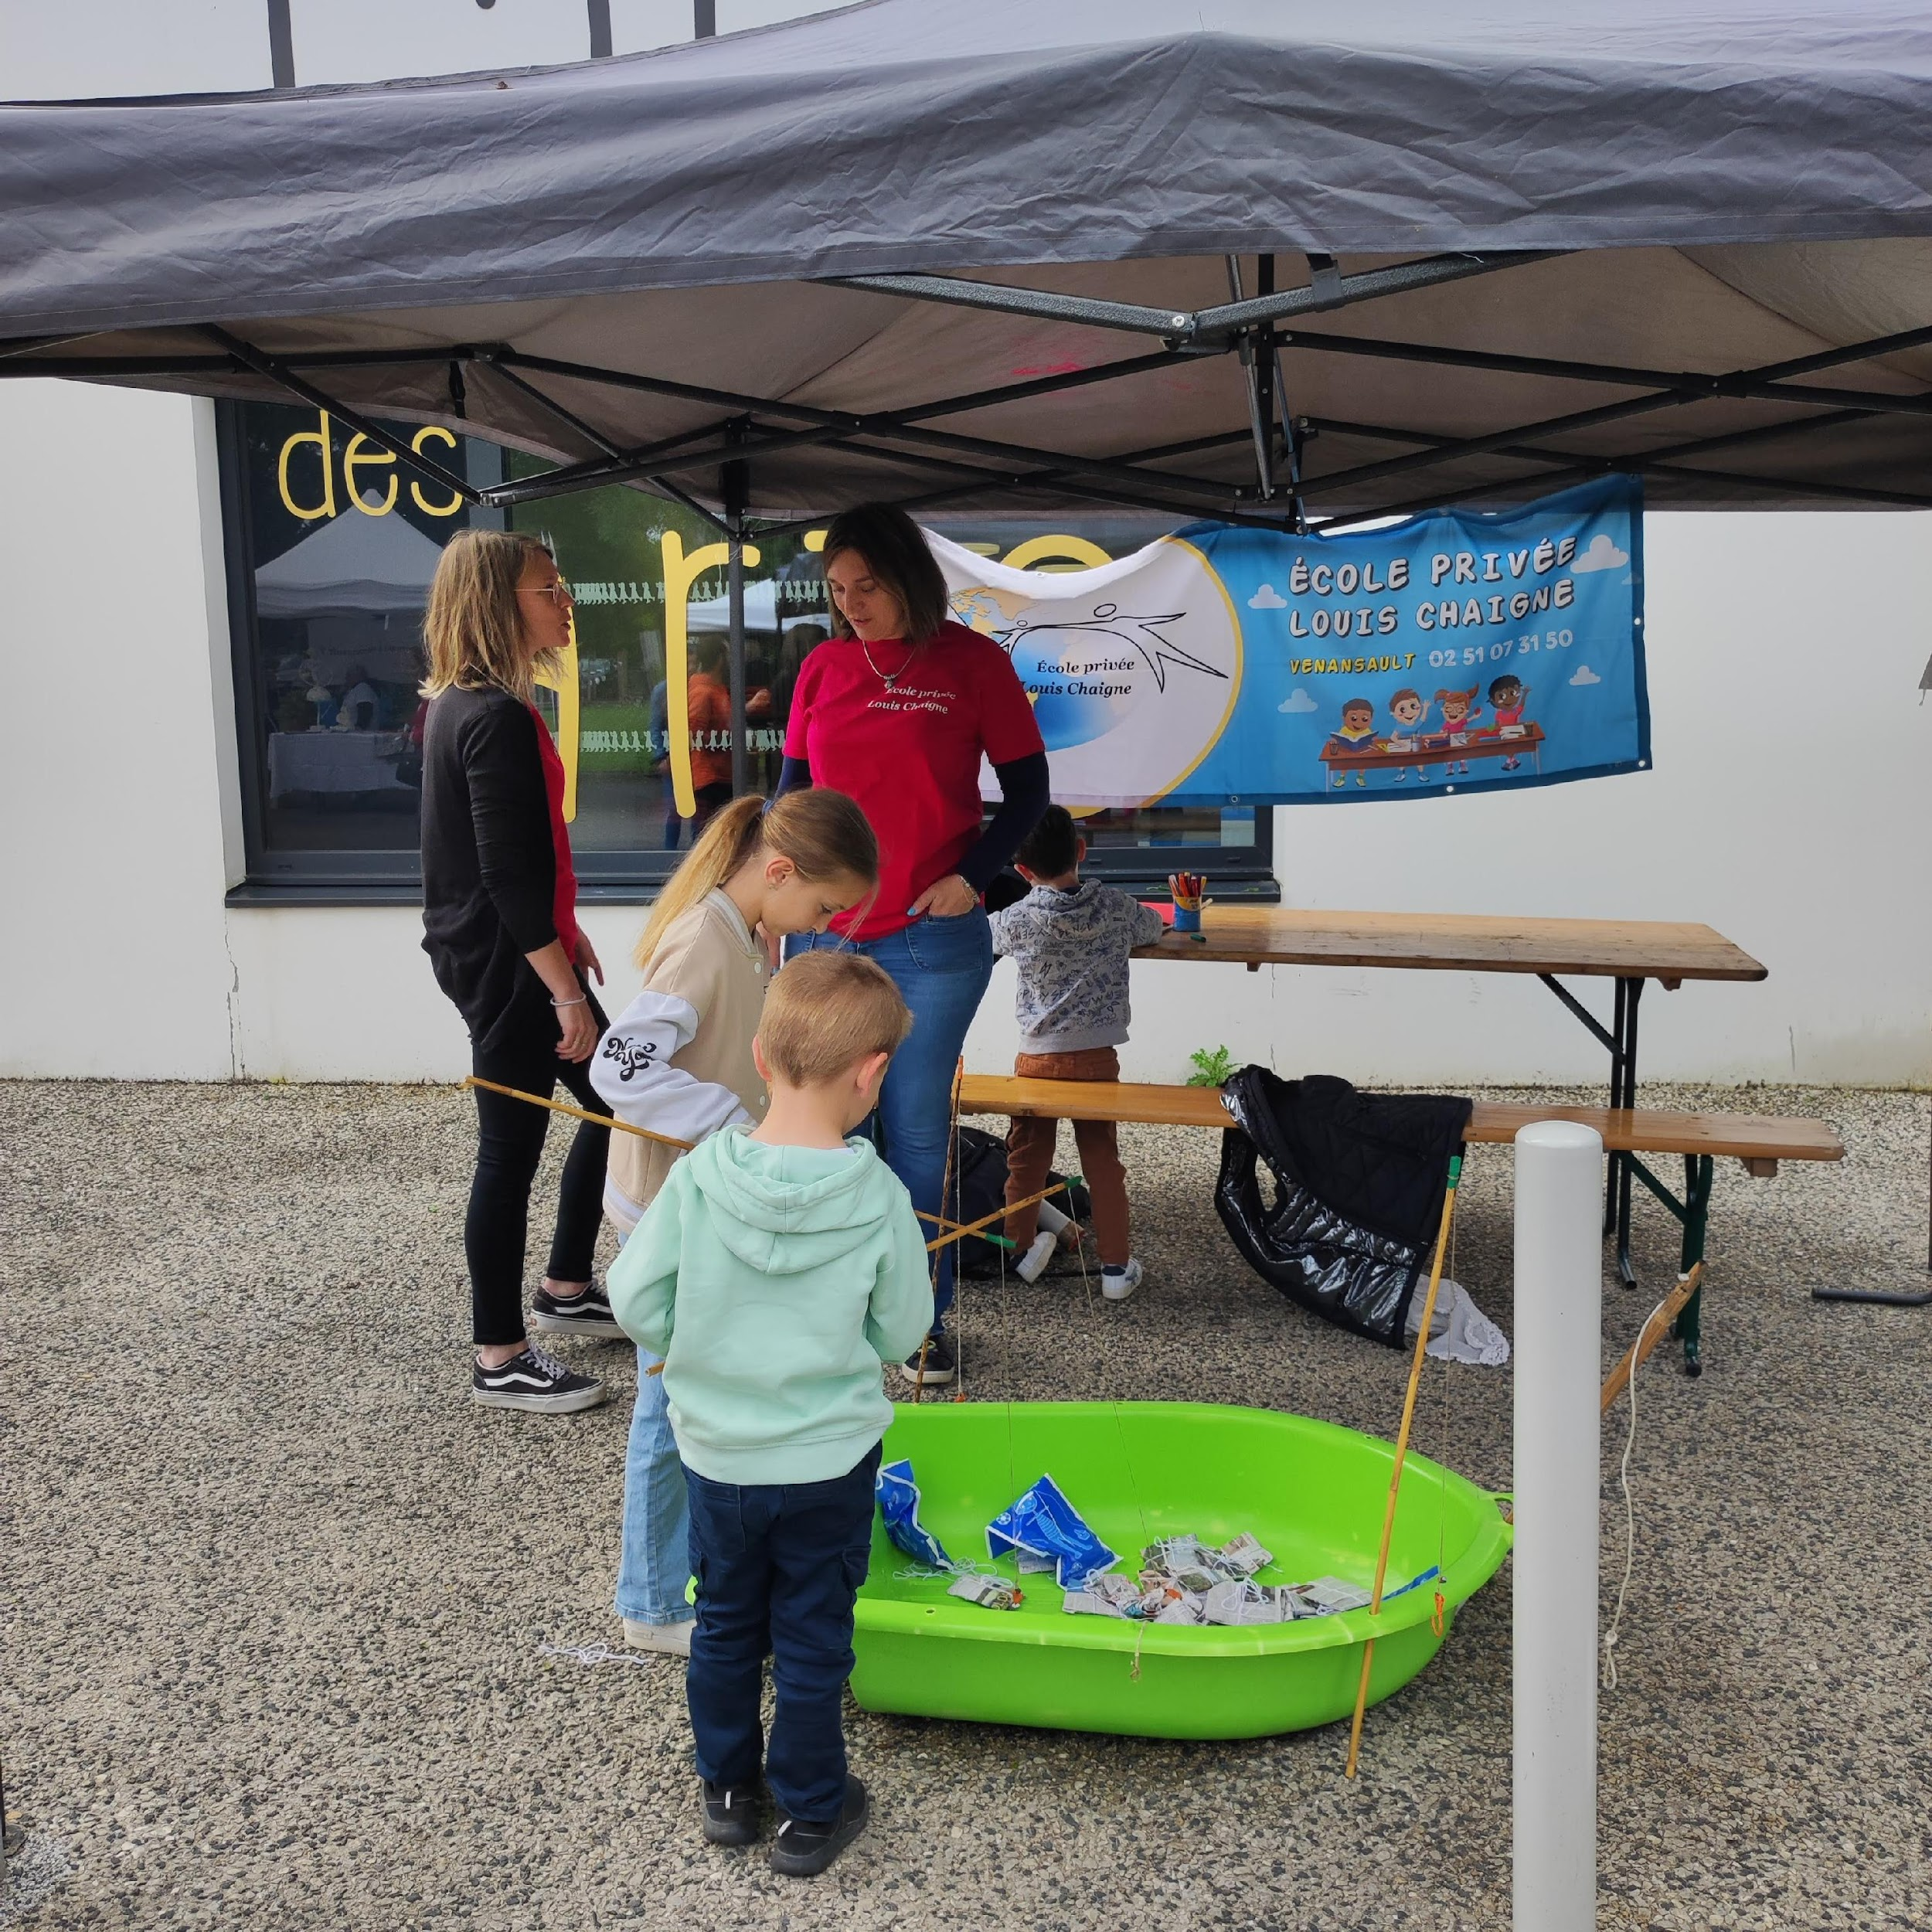
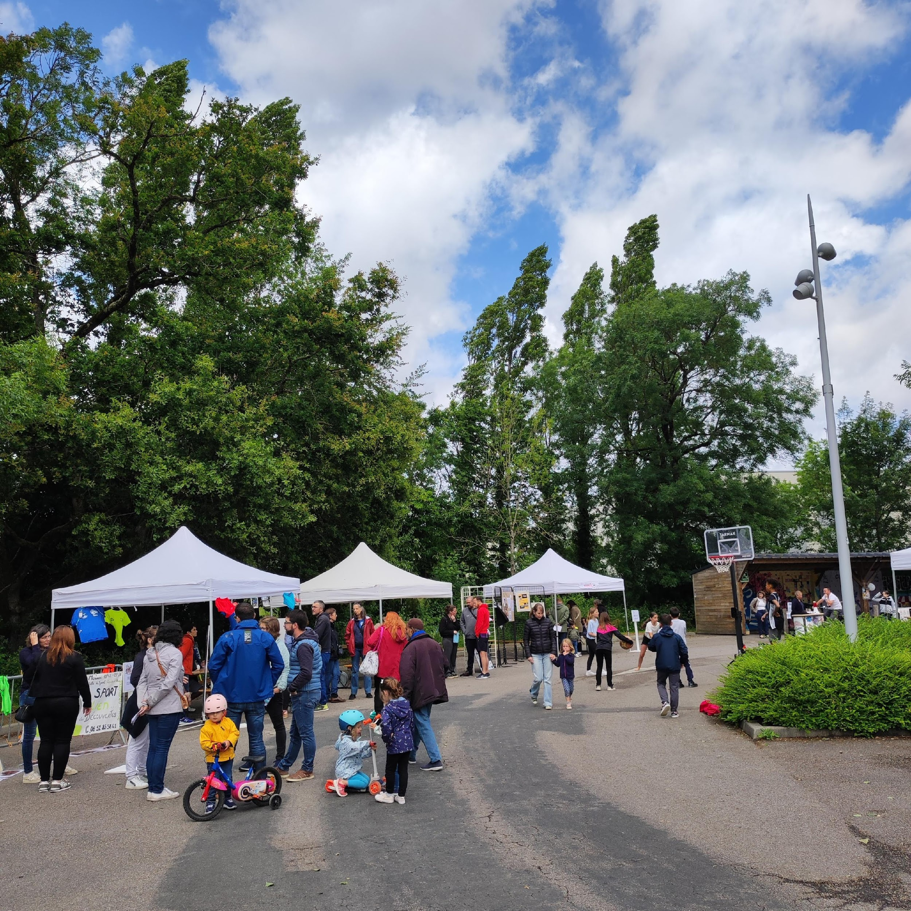
Forum des associations

Slide 14
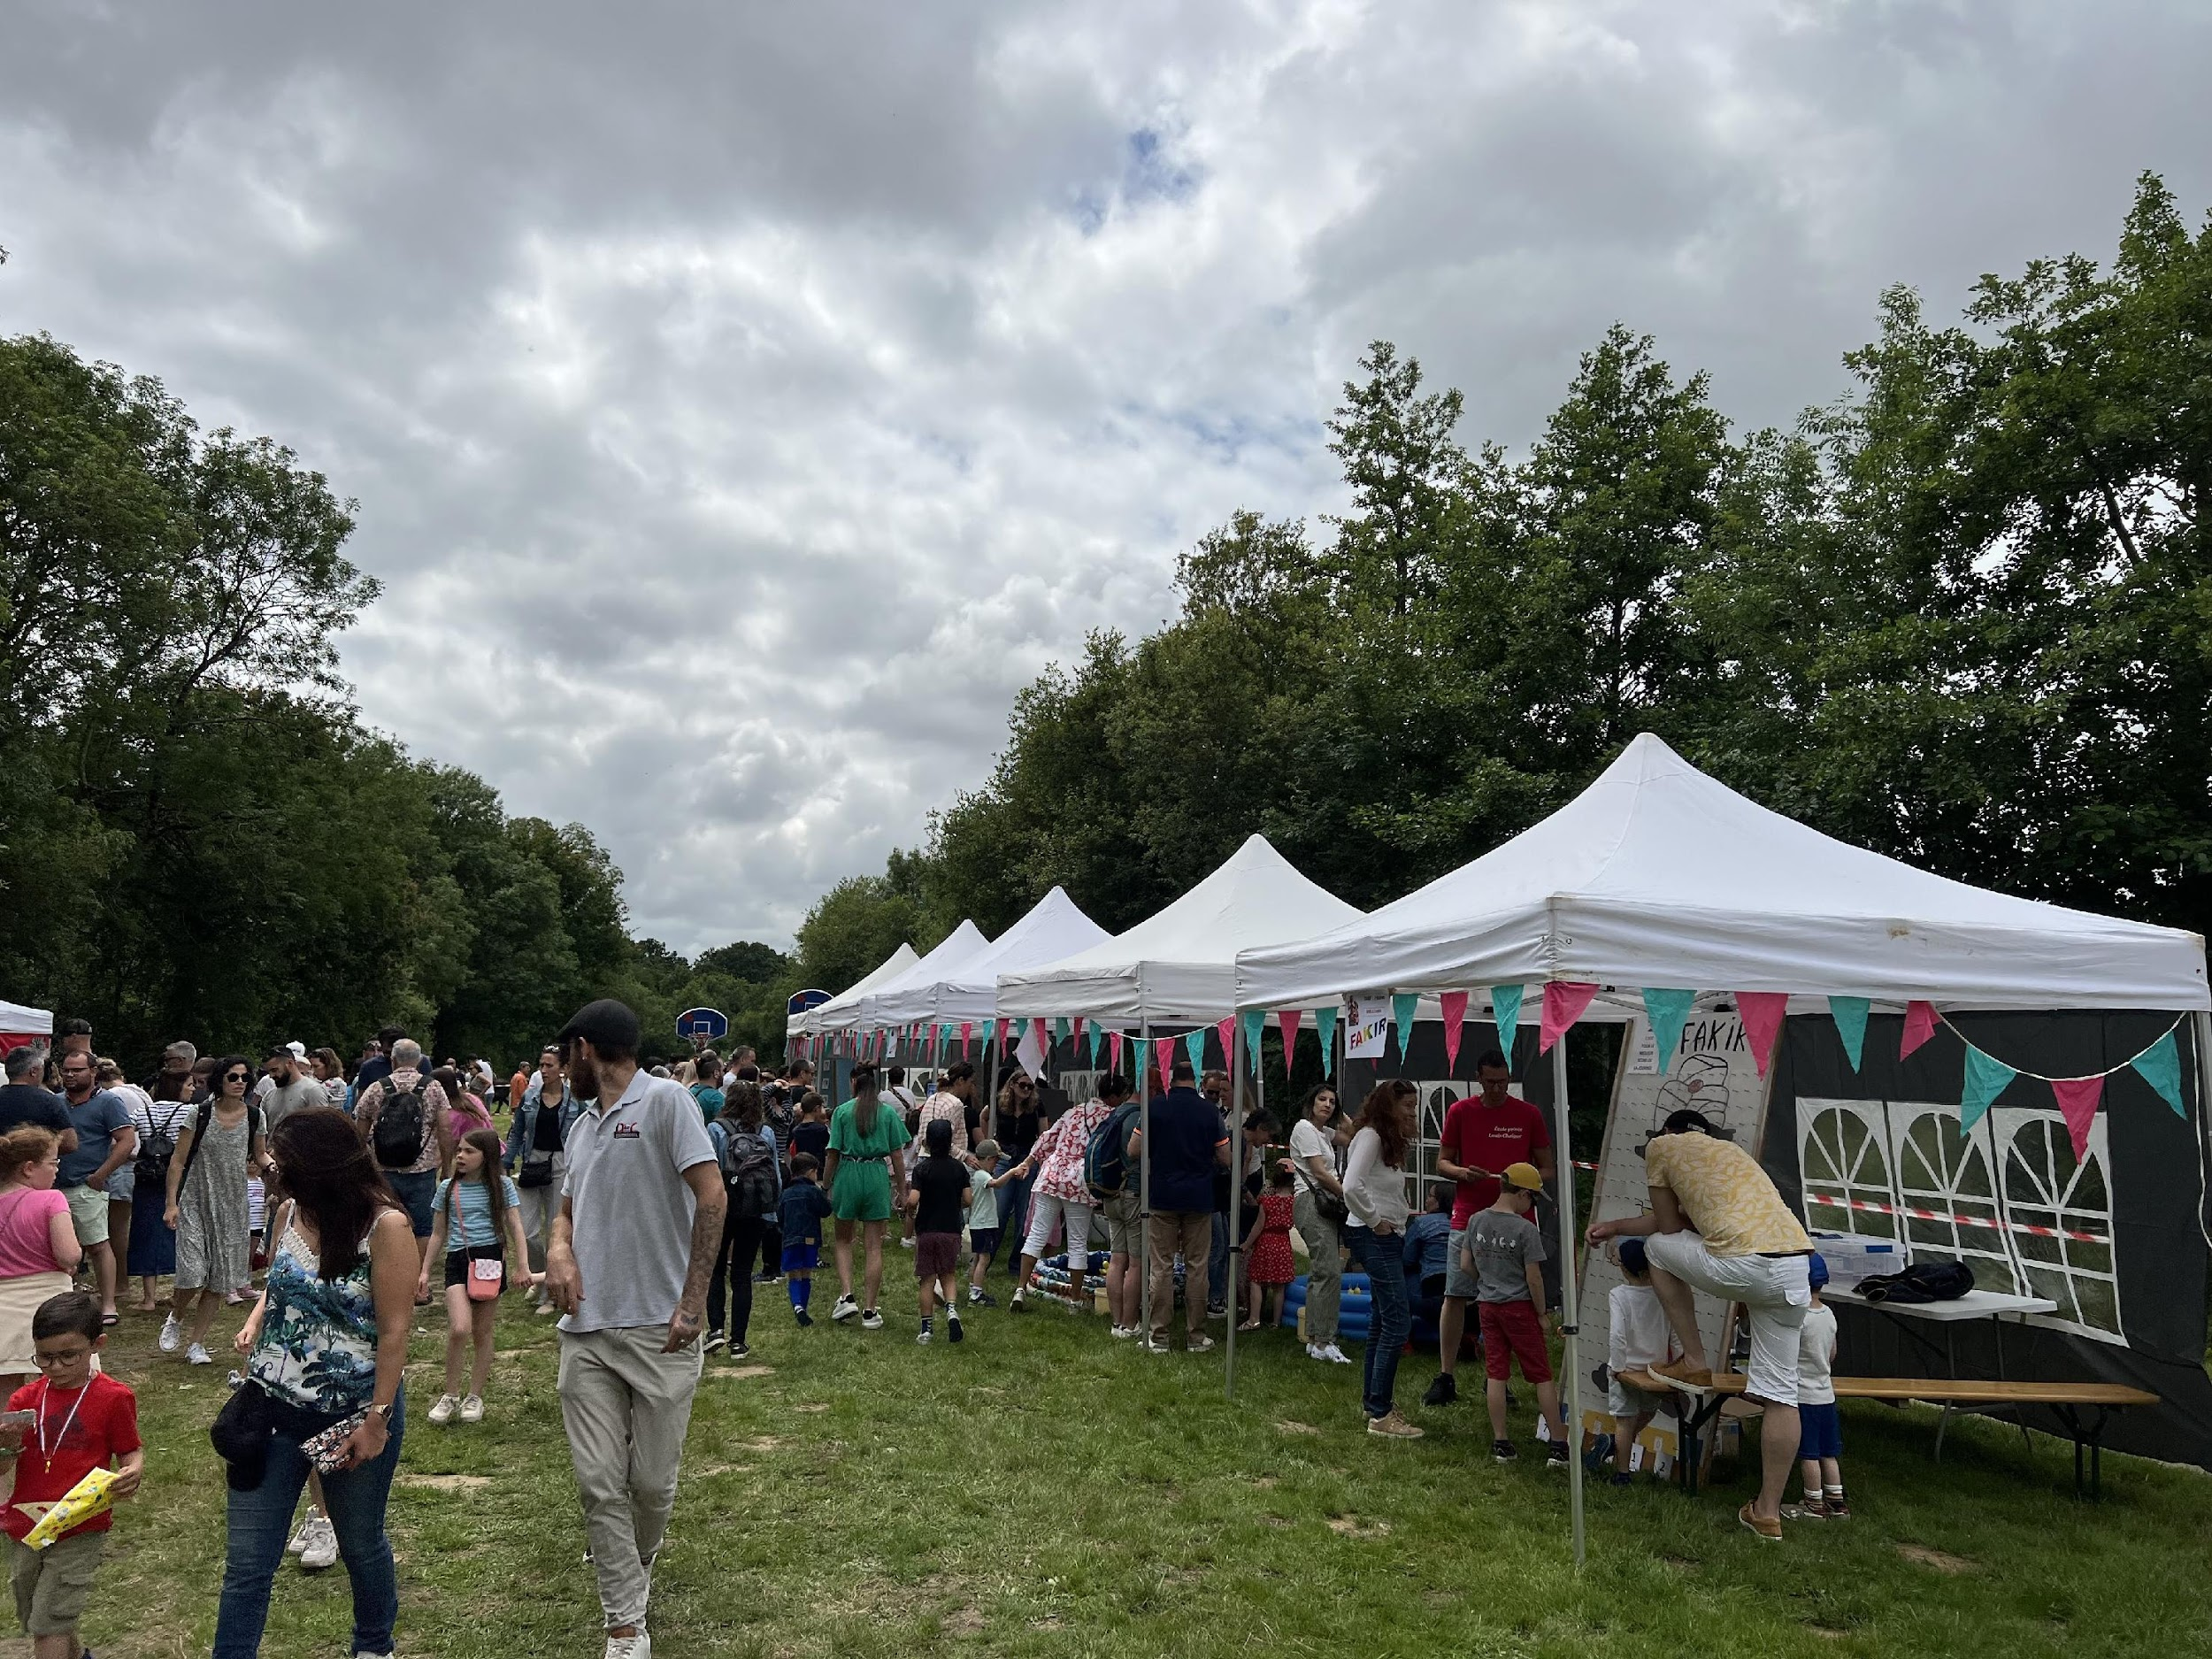
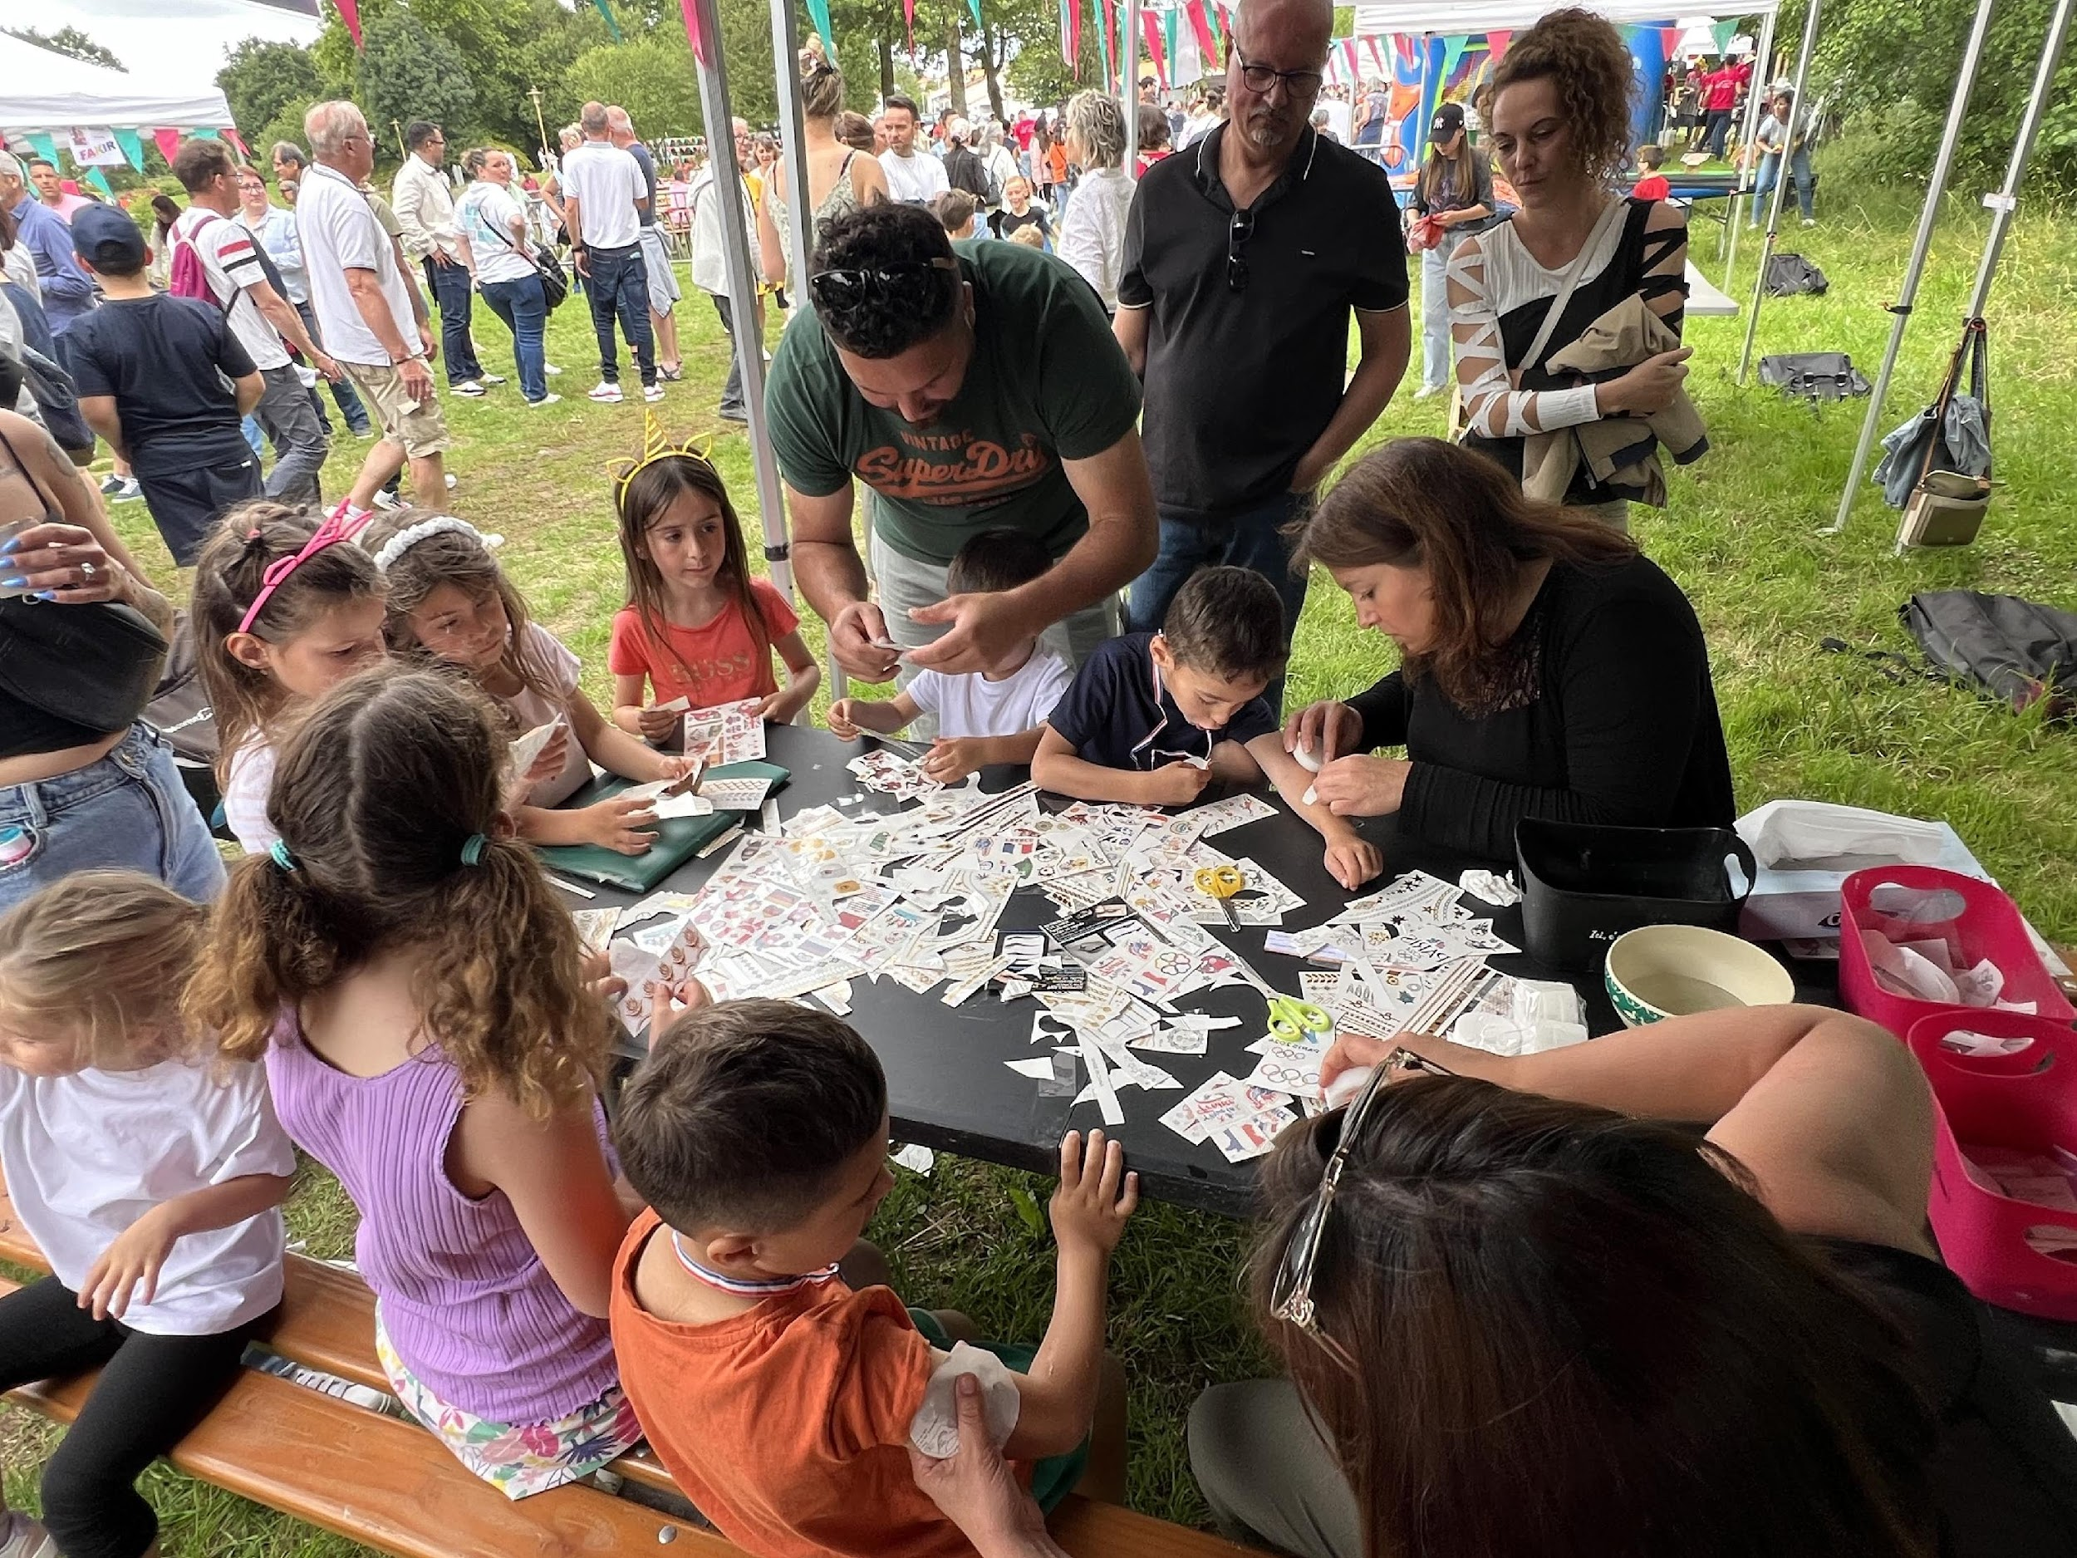
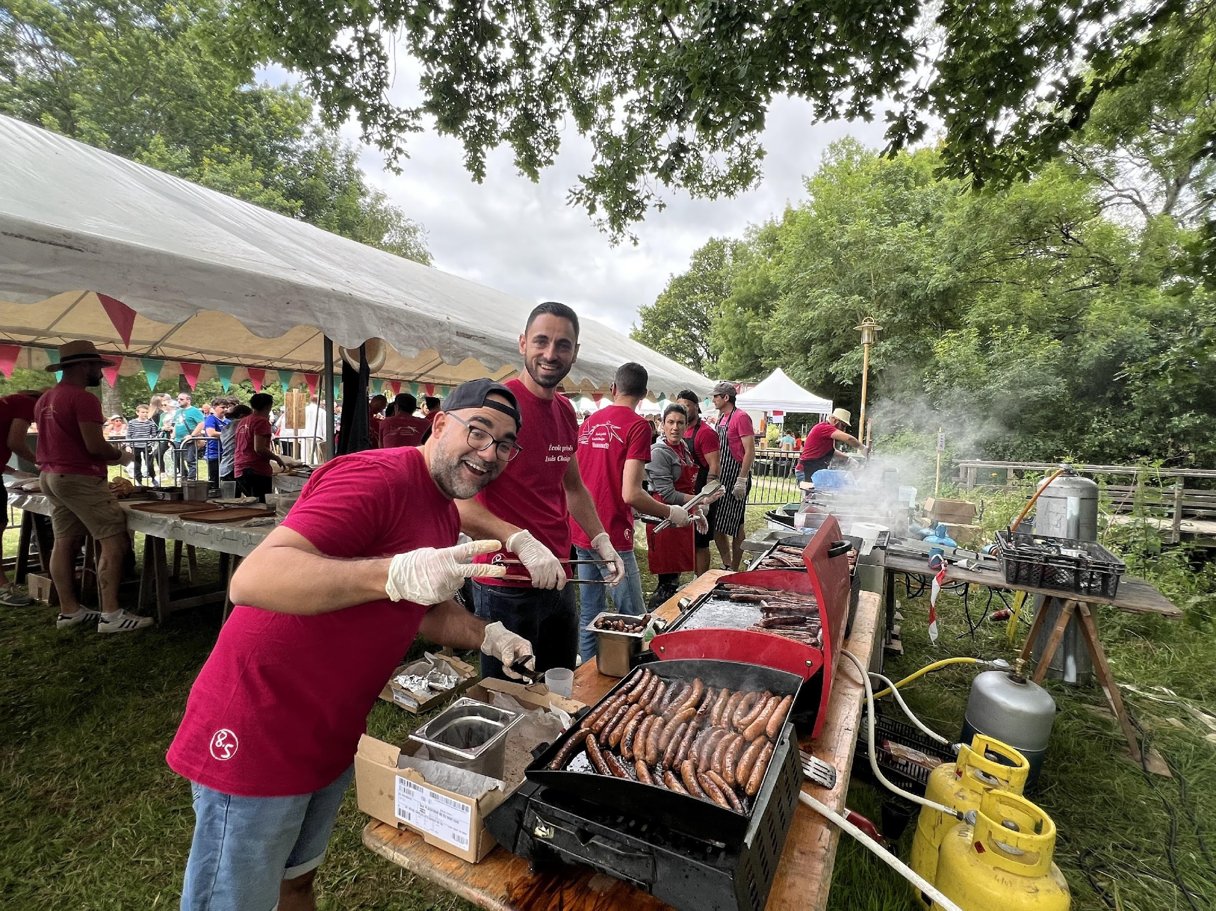
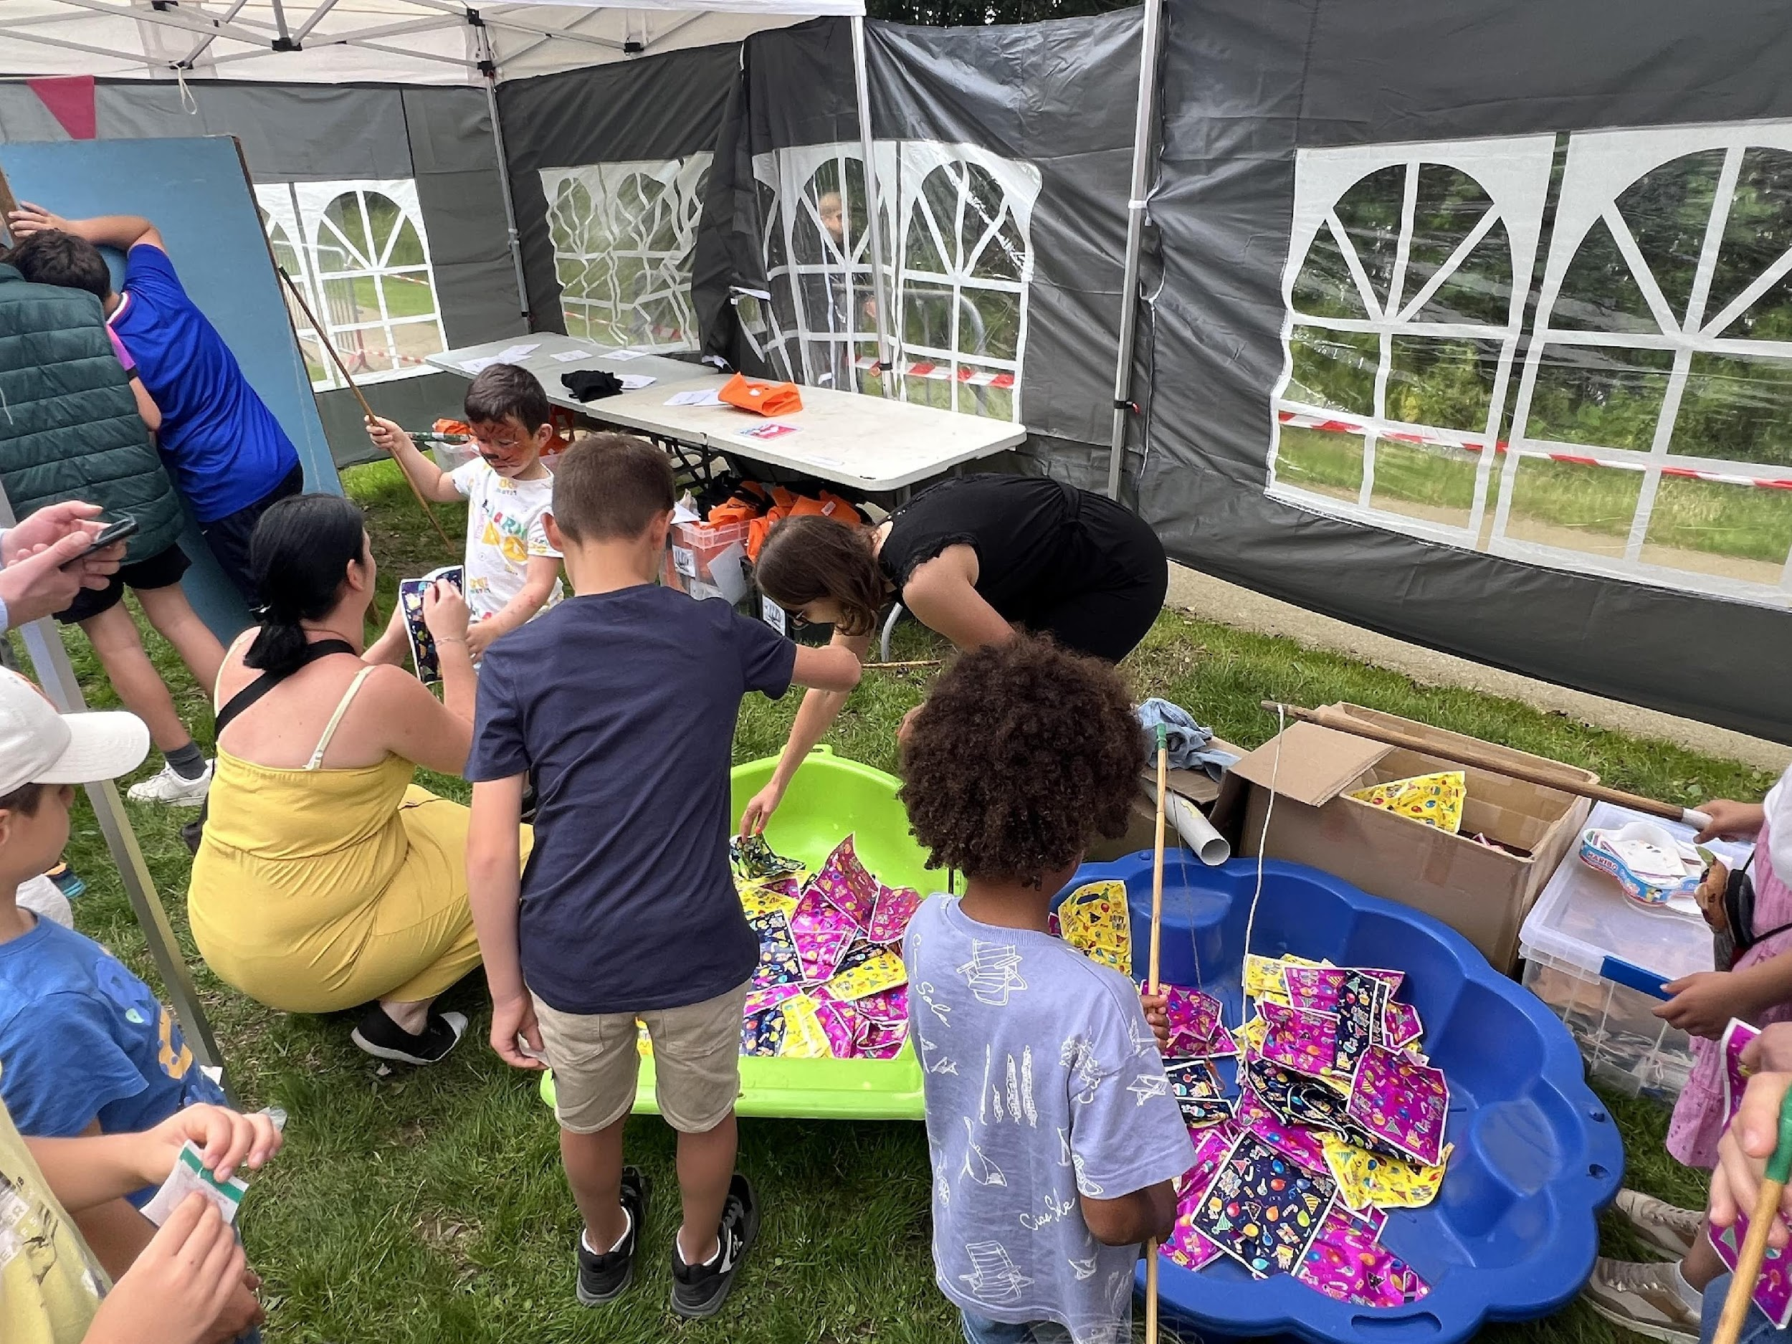
Kermesse

Slide 15
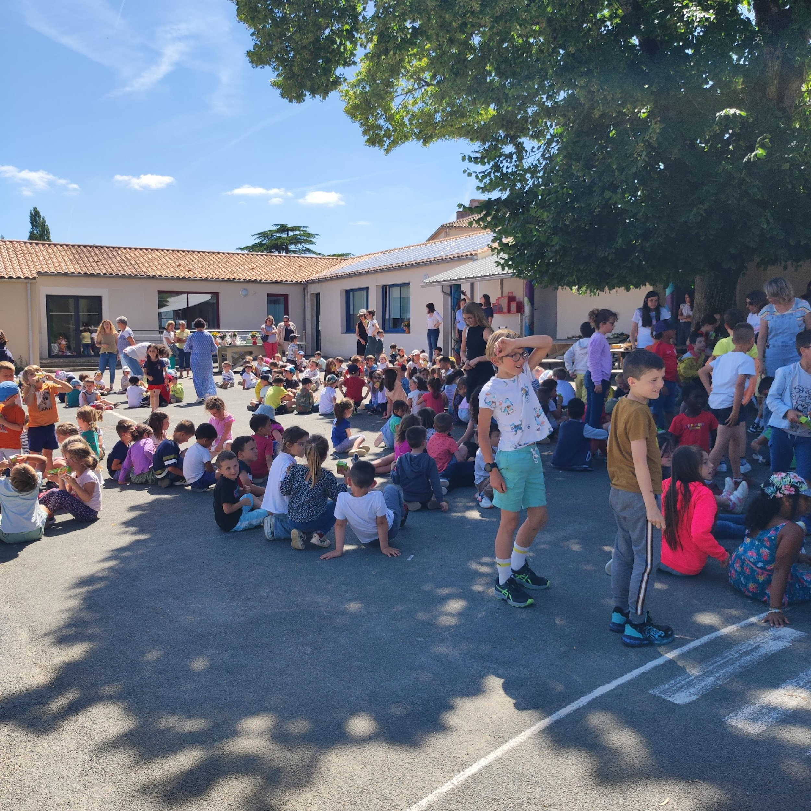
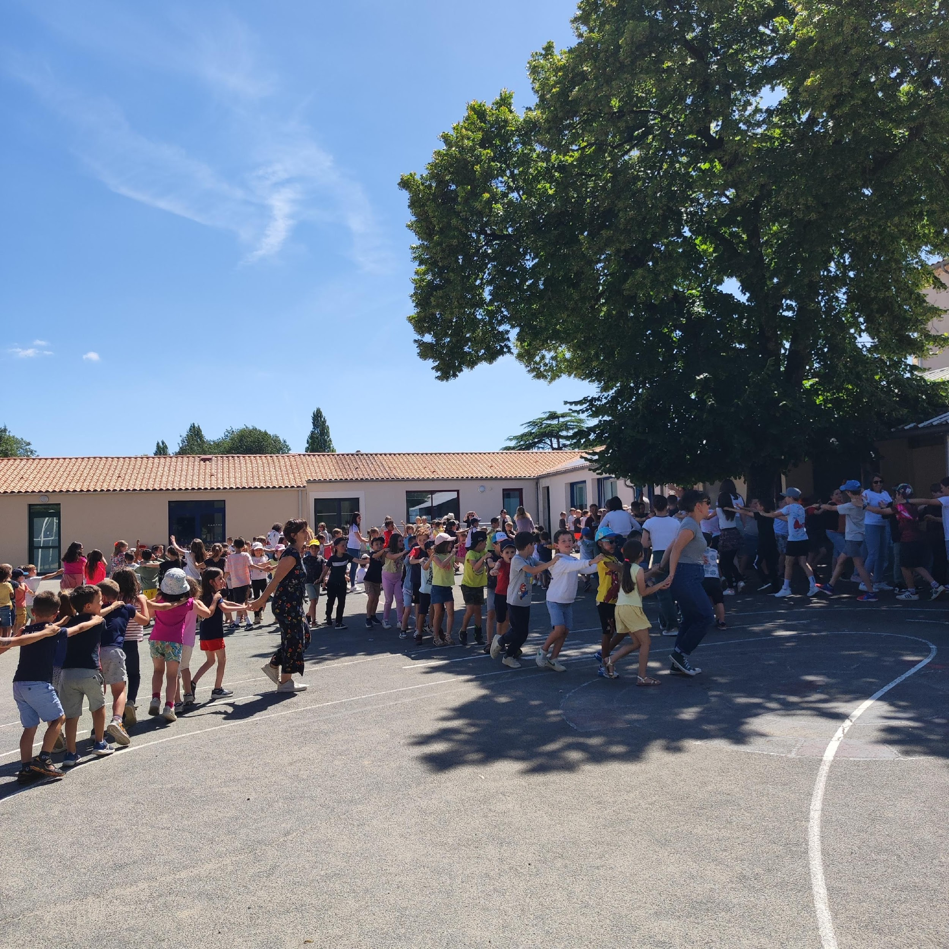
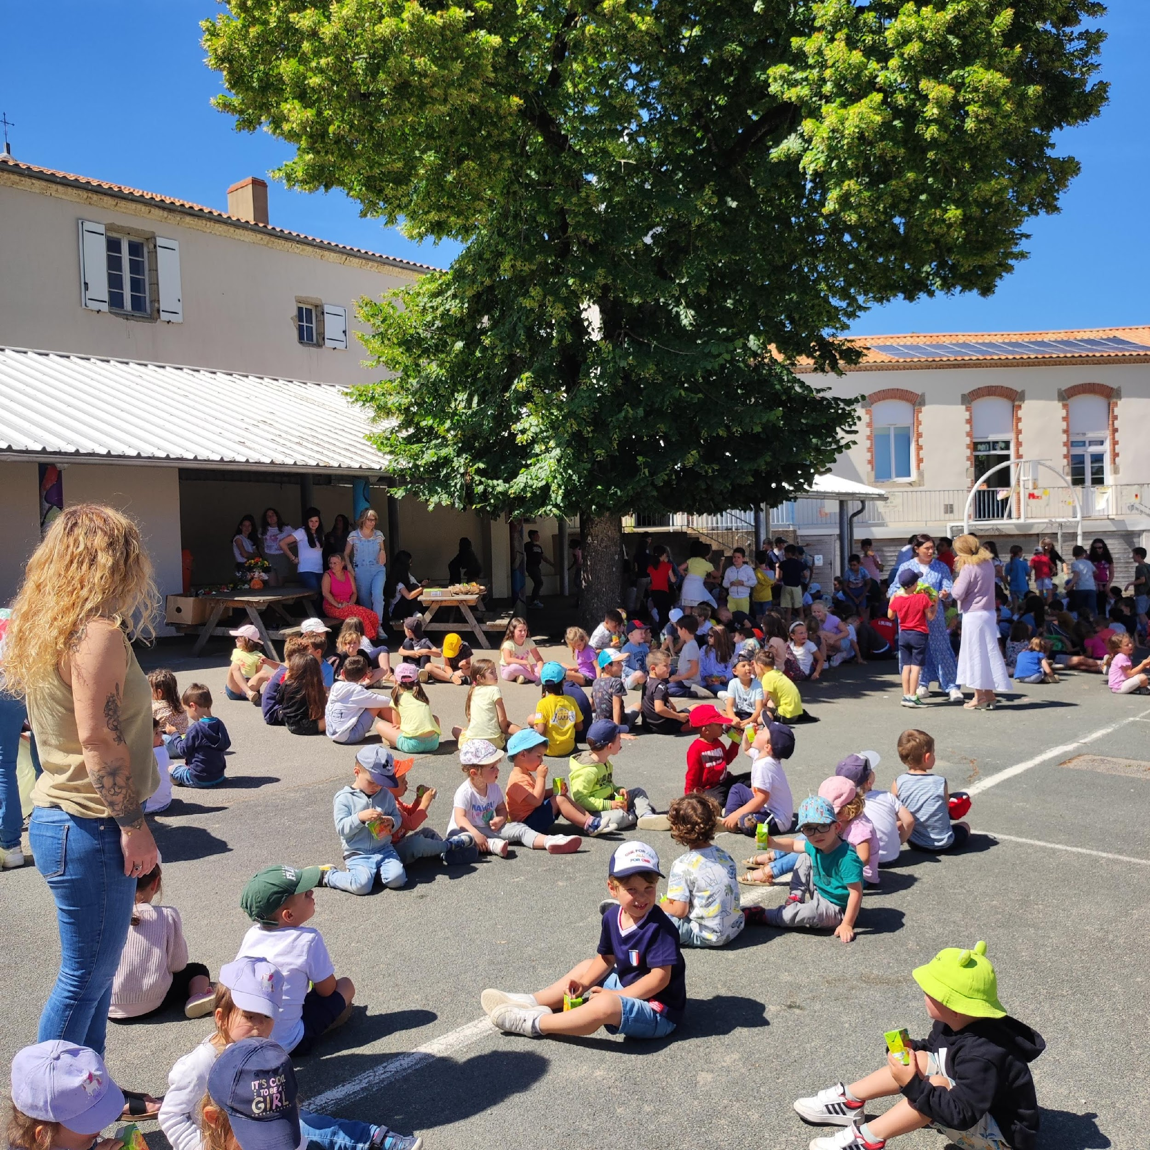
Dernier jour de l’école

Slide 16
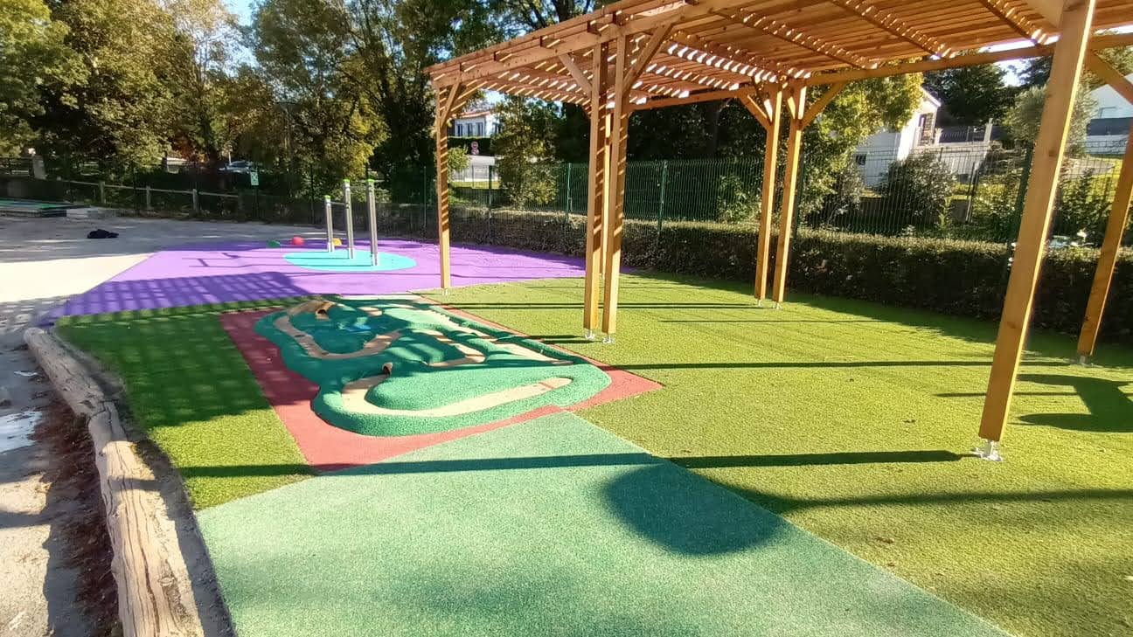
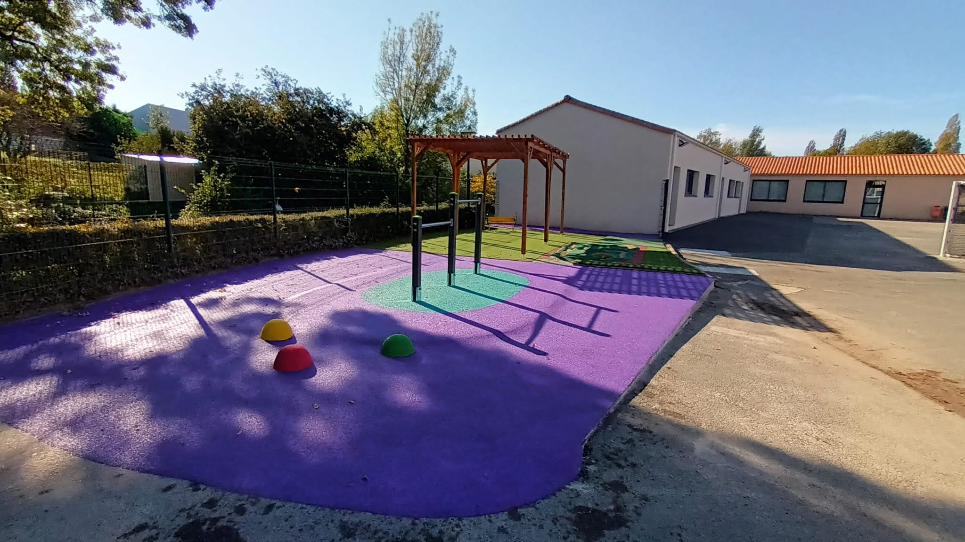
Aménagement de la cour des grands

Slide 17
COLLABORATION AVEC L’OGEC
pour le bien-être des enfants à l’école
matinée bricolages, achats de matériels & jeux …
pour organiser toutes les manifestations
soirée années 80/90, marché du 1er mai, la Kermesse,…
pour l’information des parents par le biais de la gazette, Facebook, Insta
MERCI à tous les membres OGEC
pour leur aide et leur soutien !

